Slide 1

Deadline Drive Présentation du projet
Présenté par Amir NINACH

Slide 2
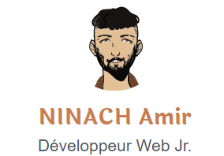



Présentation
Notes:
Je m'appelle NINACH Amir, j'ai 29 ans et je suis en reconversion professionnelle dans le développement web. Auparavant, j'ai travaillé en tant que Manager Commercial et Commercial terrain. Passionné par les échecs et les jeux de stratégie, j'ai également un grand intérêt pour les nouvelles technologies et une forte inclination pour la conception intégrale de projets.

Slide 3
Introduction
Découvrez Deadline Drive, mon projet de formation Simplon
Personnalisation des citations | Ajoutez ou consultez les citations qui vous inspirent le plus.
Gestion de votre emploi du temps | Créez et gérez vos deadlines et vos tâches en toute simplicité.
Calendrier interactif | Visualisez vos deadlines et planifiez vos actions efficacement.
Interaction communautaire | Commentez et échangez avec d'autres utilisateurs, et marquez vos citations préférées.
Citations tendances | Découvrez les citations les plus appréciées et partagez-les avec la communauté.
Votes sur les citations | Votez pour vos citations préférées grâce à notre système de vote positif/négatif.
Système de notification | Pour garder nos utilisateurs investis, chaque jour, ils reçoivent une notification d'une citation aléatoire pour rester motivés – c'est la citation du jour.
Visitez : https://deadlinedrive-p8op.onrender.com/

Slide 4
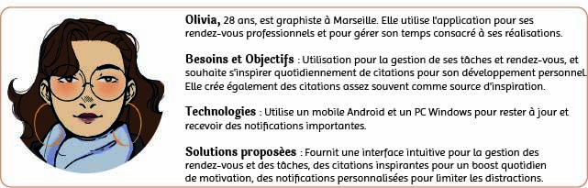
Préproduction
Deadline Drive optimise la gestion du temps grâce à un calendrier interactif et des notifications de deadlines. Les utilisateurs peuvent planifier leurs tâches et recevoir des alertes à l'approche des échéances. Des citations inspirantes, personnalisables et créables sont également proposées pour stimuler leur motivation.
UX Persona
Notes:
UX Persona (ou Persona Utilisateur): Un personnage fictif mais réaliste basé sur des recherches réelles, représentant un utilisateur cible pour comprendre ses besoins, comportements, objectifs et frustrations. Utilisé pour guider la conception et améliorer l'expérience utilisateur.

Slide 5
ORGANISATION
01
03
02
Méthode Scrum
Workflow Git/Github
Trello (UserStories & Diagramme de cas d’utilisation)

Slide 6

01
Méthode Scrum
Notes:
Scrum master : veillé à la cohésion de l’équipe et au bon déroulement du développement tout au long du projet

Slide 7

Gestion Agile : Projet Deadline Drive
Daily Quotidien : Organisation de réunions quotidiennes pour maintenir la synchronisation de l'équipe et le suivi des progrès.
Recueil des Besoins : Clarification et validation des besoins du client pour garantir une compréhension commune des objectifs du projet.
Planification de Sprint : Planification stratégique des sprints pour définir les tâches prioritaires et les objectifs à court terme.
Contrôle des Pull Requests sur Github : Supervision des pull requests pour assurer la qualité du code et son alignement avec les exigences du projet.
La Rétrospective en Fin de Semaine : Conduite de rétrospectives hebdomadaires pour évaluer les avancées et identifier les améliorations possibles pour les sprints suivants.
CF Dossier de projet page 6

Slide 8
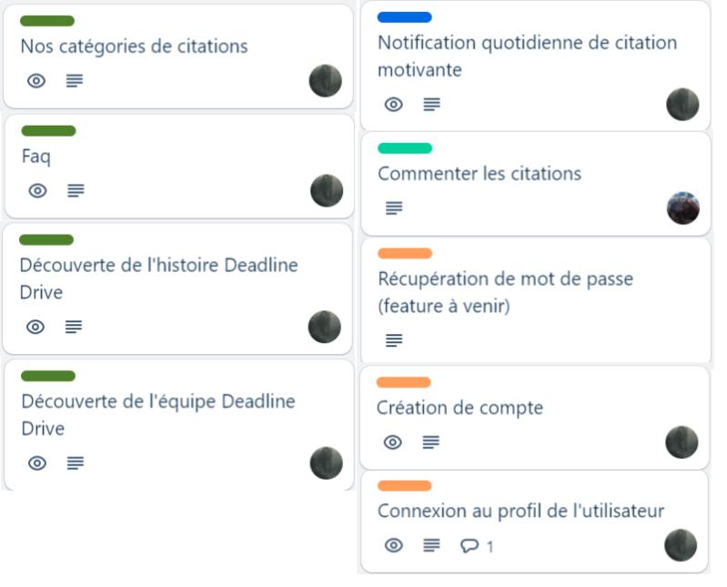
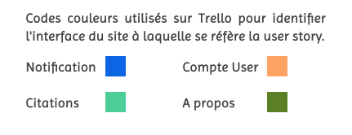
User Stories
Définition
Les user stories sont un outil essentiel pour capturer les besoins des utilisateurs de manière claire, facilitant la communication et la collaboration au sein des équipes de développement agile.
CF Dossier de projet page 6
Notes:
Une user story est une description simple d'une fonctionnalité du point de vue de l'utilisateur final. Elle sert à comprendre ce que l'utilisateur veut accomplir avec le produit, et aide les équipes de développement à créer des fonctionnalités qui répondent aux besoins des utilisateurs. On s’est servi de Trello sous forme de kanban

Slide 9
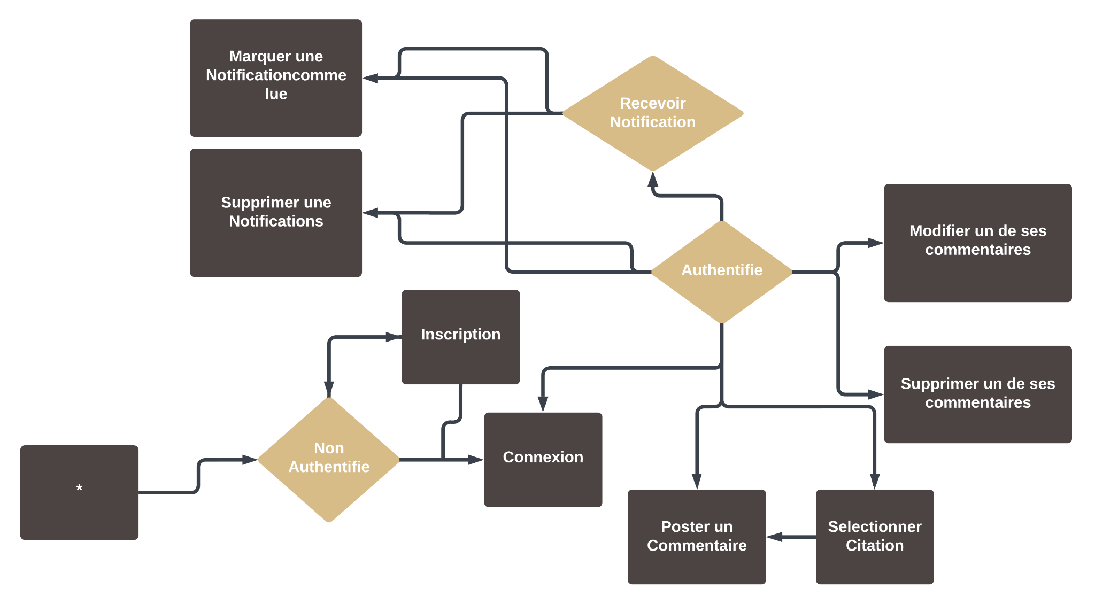
Diagramme de cas d’utilisation
Fonction et Utilité d'un Diagramme de Cas d'Utilisation
Fonction : Visualiser les interactions entre les utilisateurs (acteurs) et les systèmes (cas d'utilisation) pour décrire les fonctionnalités du système.
Utilité : Aider à comprendre les exigences fonctionnelles, clarifier le périmètre du système, et faciliter la communication entre les parties prenantes.
CF Dossier de projet page 9

Slide 10
Workflow Git/Github
Gestion des Versions
Branches Fonctionnelles
Utilisation de Git pour suivre l'historique des modifications du code, permettant de revenir facilement à une version antérieure en cas de besoin.
Création de branches pour chaque fonctionnalité ou bug à corriger, garantissant un développement isolé et évitant les conflits sur la branche principale.
Pull Requests (PR)
Soumission de pull requests pour intégrer les branches fonctionnelles dans la branche principale, permettant une revue de code par les pairs avant la fusion.
CF Dossier de projet page 9

Slide 11

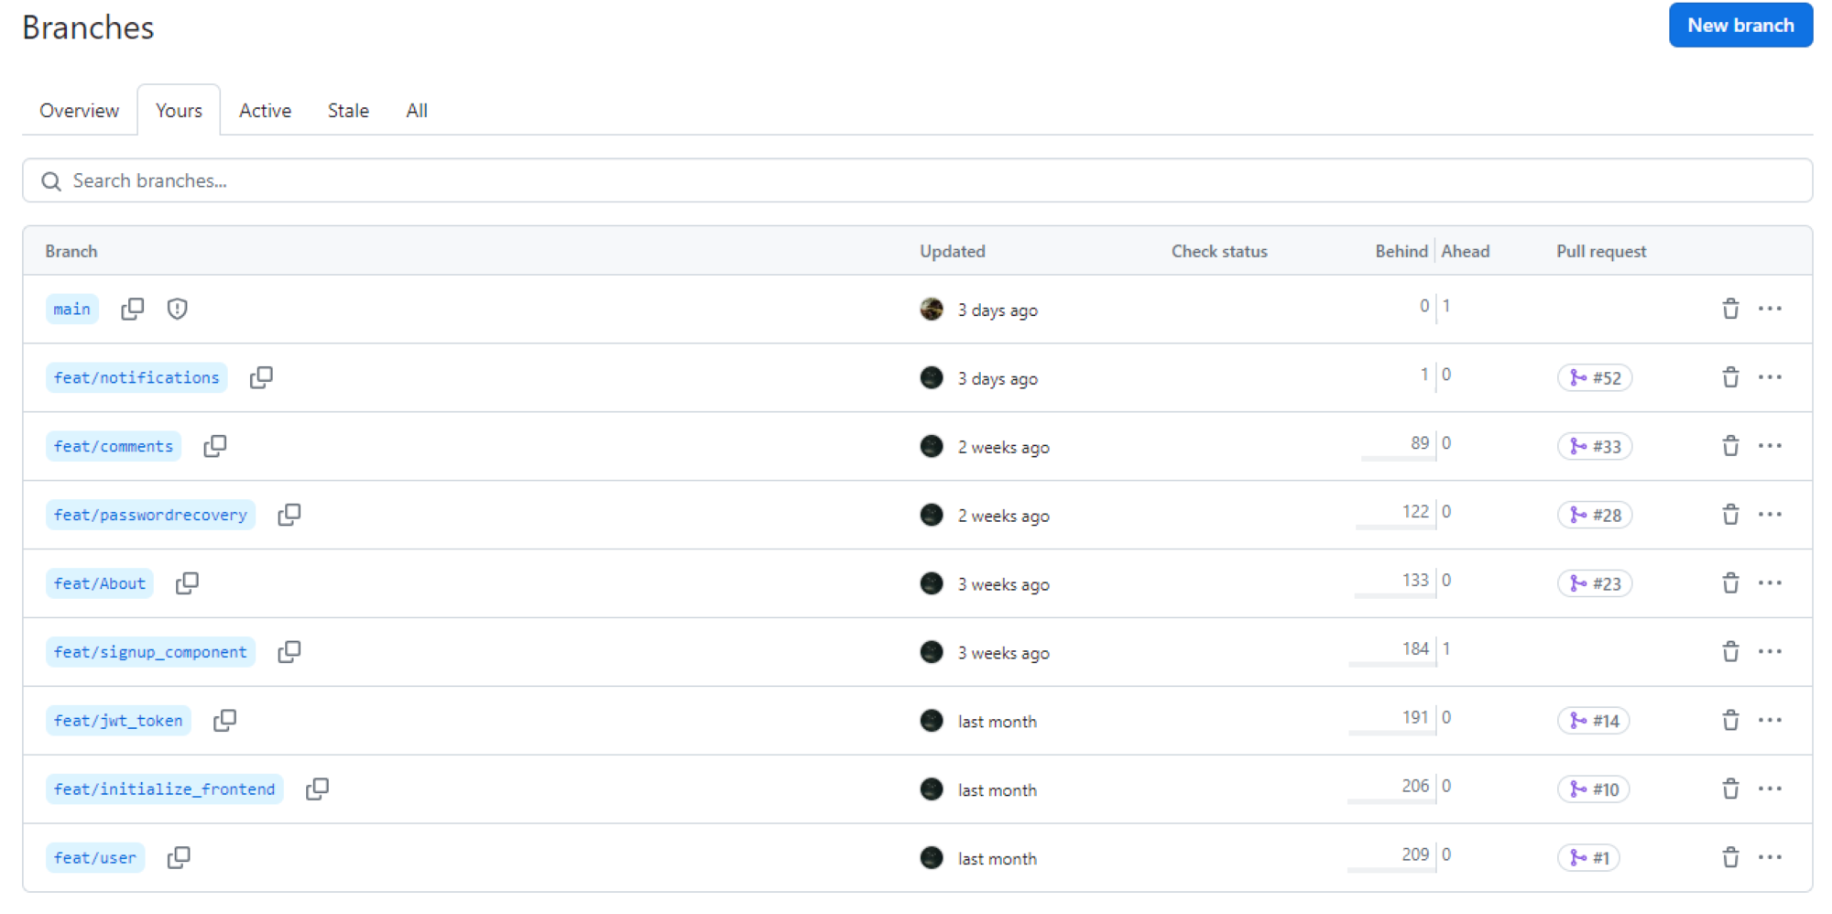
Branches
CF Dossier de projet page 9

Slide 12
Design Global
4
6
5
SiteMap
Wireframes et
Maquettes
Charte Graphique

Slide 13
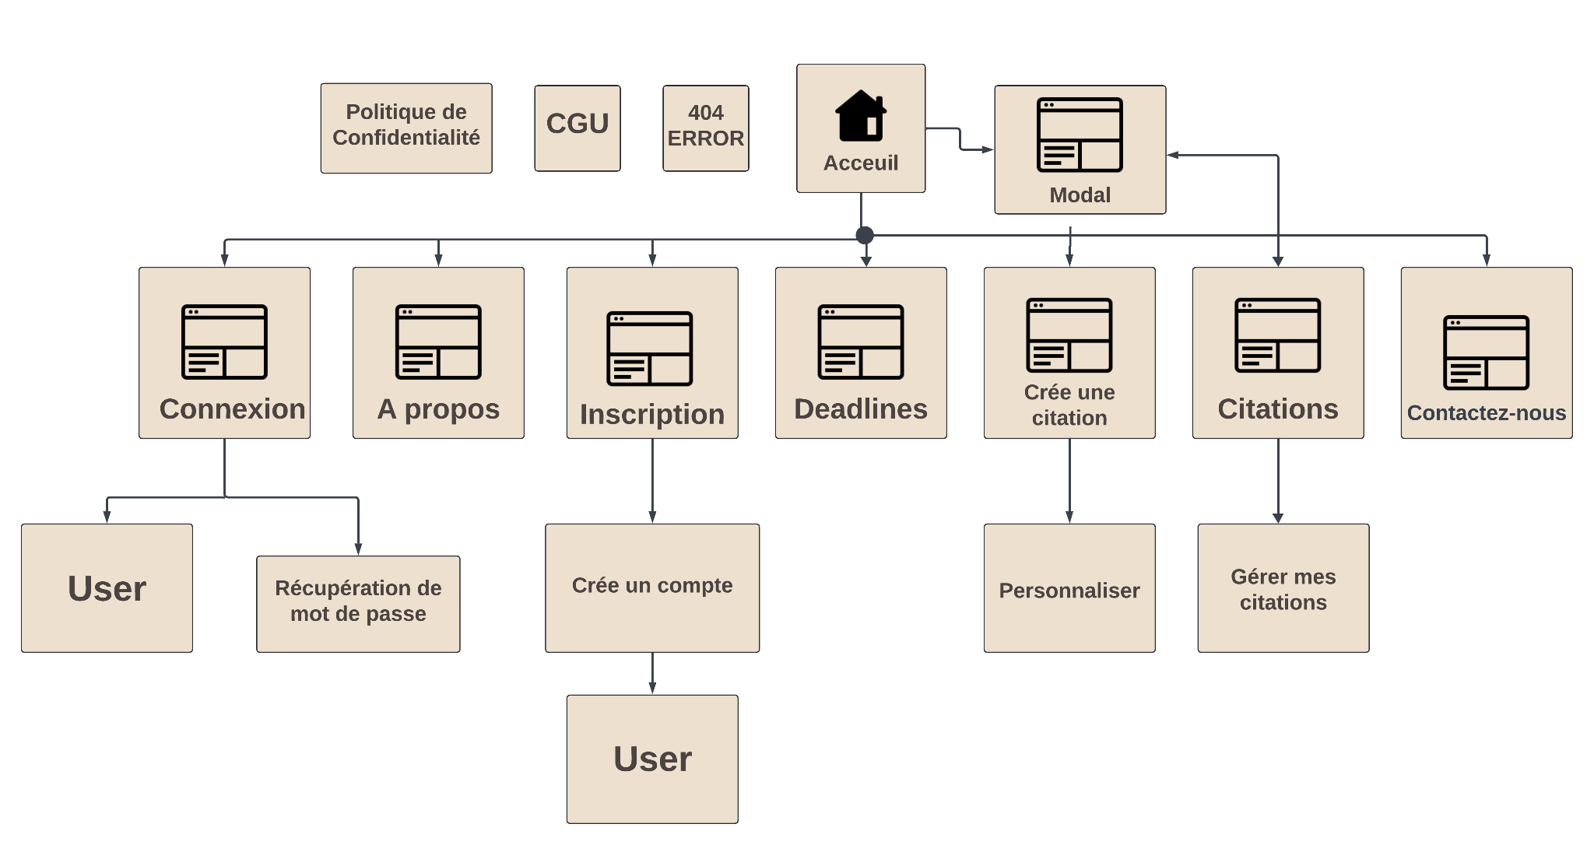
Sitemap
CF Dossier de projet page 9

Slide 14


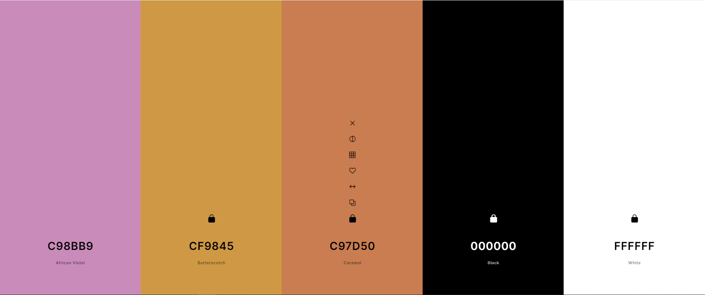
Charte Graphique
Typographies
Laila (Titre)
Imprima (texte)
Icônes
La charte graphique est un ensemble de règles et de lignes directrices visuelles qui définissent l'identité visuelle d'une application web. Elle inclut des éléments tels que les couleurs, les typographies, les logos, les icônes et les styles visuels, assurant une cohérence esthétique sur l'ensemble de l'application.
Avantages
Cohérence Visuelle : Une charte graphique assure que tous les éléments de l'application sont visuellement harmonisés, ce qui renforce la crédibilité et la reconnaissance de la marque.
Expérience Utilisateur Optimisée : En maintenant des styles visuels cohérents, les utilisateurs trouvent l'application plus intuitive et agréable à utiliser, améliorant ainsi leur satisfaction et leur engagement.
Logos
Palette de couleurs
CF Dossier de projet page 10

Slide 15

Wireframes
Qu'est-ce qu'un Wireframe ?
À quoi sert un Wireframe ?
Un wireframe est un schéma ou une maquette visuelle de la structure d'une page web ou d'une application.
Il se concentre sur l'agencement et la disposition des éléments, sans se soucier des aspects graphiques ou stylistiques.
Planification de la Structure : Il permet de définir l'architecture de l'interface et de placer les éléments de manière logique.
Communication : Sert de support visuel pour communiquer des idées entre les concepteurs, développeurs et parties prenantes.
Validation Précoce : Facilite la validation de la disposition et des fonctionnalités principales avant de s'engager dans des étapes plus coûteuses de design et de développement.
CF Dossier de projet page 9-11

Slide 16
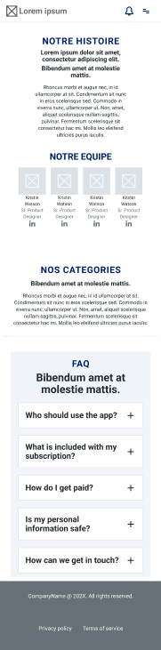
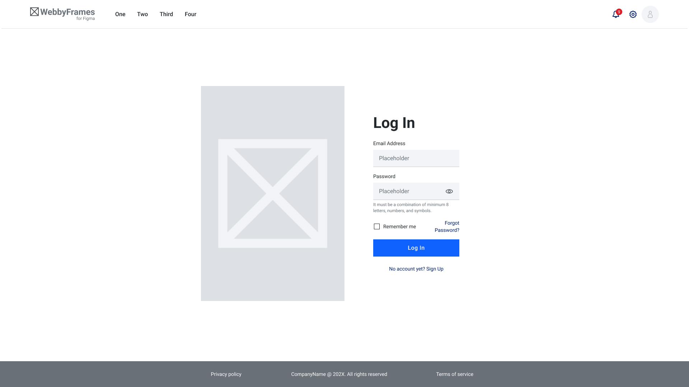
Exemple de mes Wireframes
CF Dossier de projet page 9-11

Slide 17
Maquettes
Évolution du Wireframe vers la Maquette Graphique
Le processus de développement de Deadline Drive a commencé par la création de wireframes, des esquisses simples et épurées destinées à organiser les éléments de l'interface utilisateur. Ces wireframes ont servi de guide pour la structure et la disposition des pages de l'application.
Une fois les wireframes approuvés, nous sommes passés à la conception des maquettes graphiques. Ces maquettes intègrent les aspects visuels détaillés, y compris les couleurs, les typographies et les images, offrant ainsi une représentation fidèle de l'apparence finale de l'application.
Points Clés de la Maquette Graphique
Design Réactif : Une mise en page responsive assurant une expérience utilisateur cohérente et agréable sur divers appareils, qu'il s'agisse de smartphones, de tablettes ou d'ordinateurs de bureau.
Interface de connexion/inscription : Mise en page de l’interface de connexion et d’inscription pour les utilisateurs.
Notifications Visuelles : Des alertes bien conçues qui apparaissent à l'écran pour informer les utilisateurs des échéances à venir et des nouvelles citations du jour.
Page à Propos : Page descriptive de notre application web avec une section FAQ.
Modal de citations : Visuel de l’espace commentaire avec les commentaires et favoris, Upvote et downvote.
CF Dossier de projet page 9-12

Slide 18
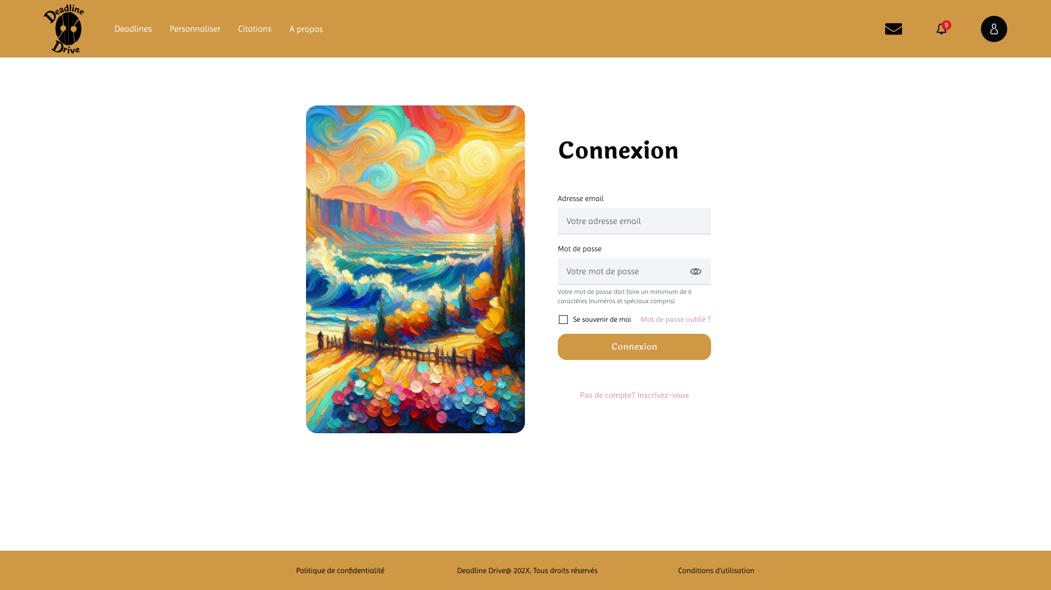
Exemple de maquette avec la page de Connexion

Slide 19
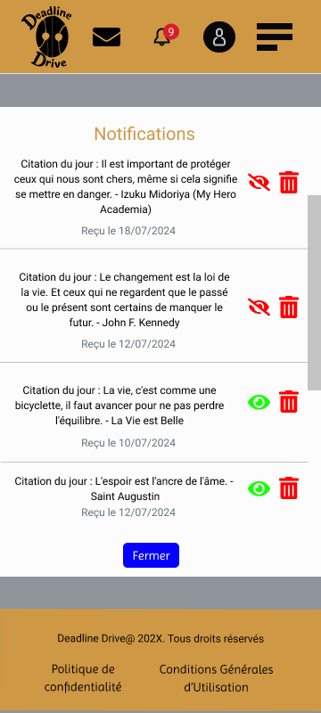
Exemple de maquette (format mobile)

Slide 20
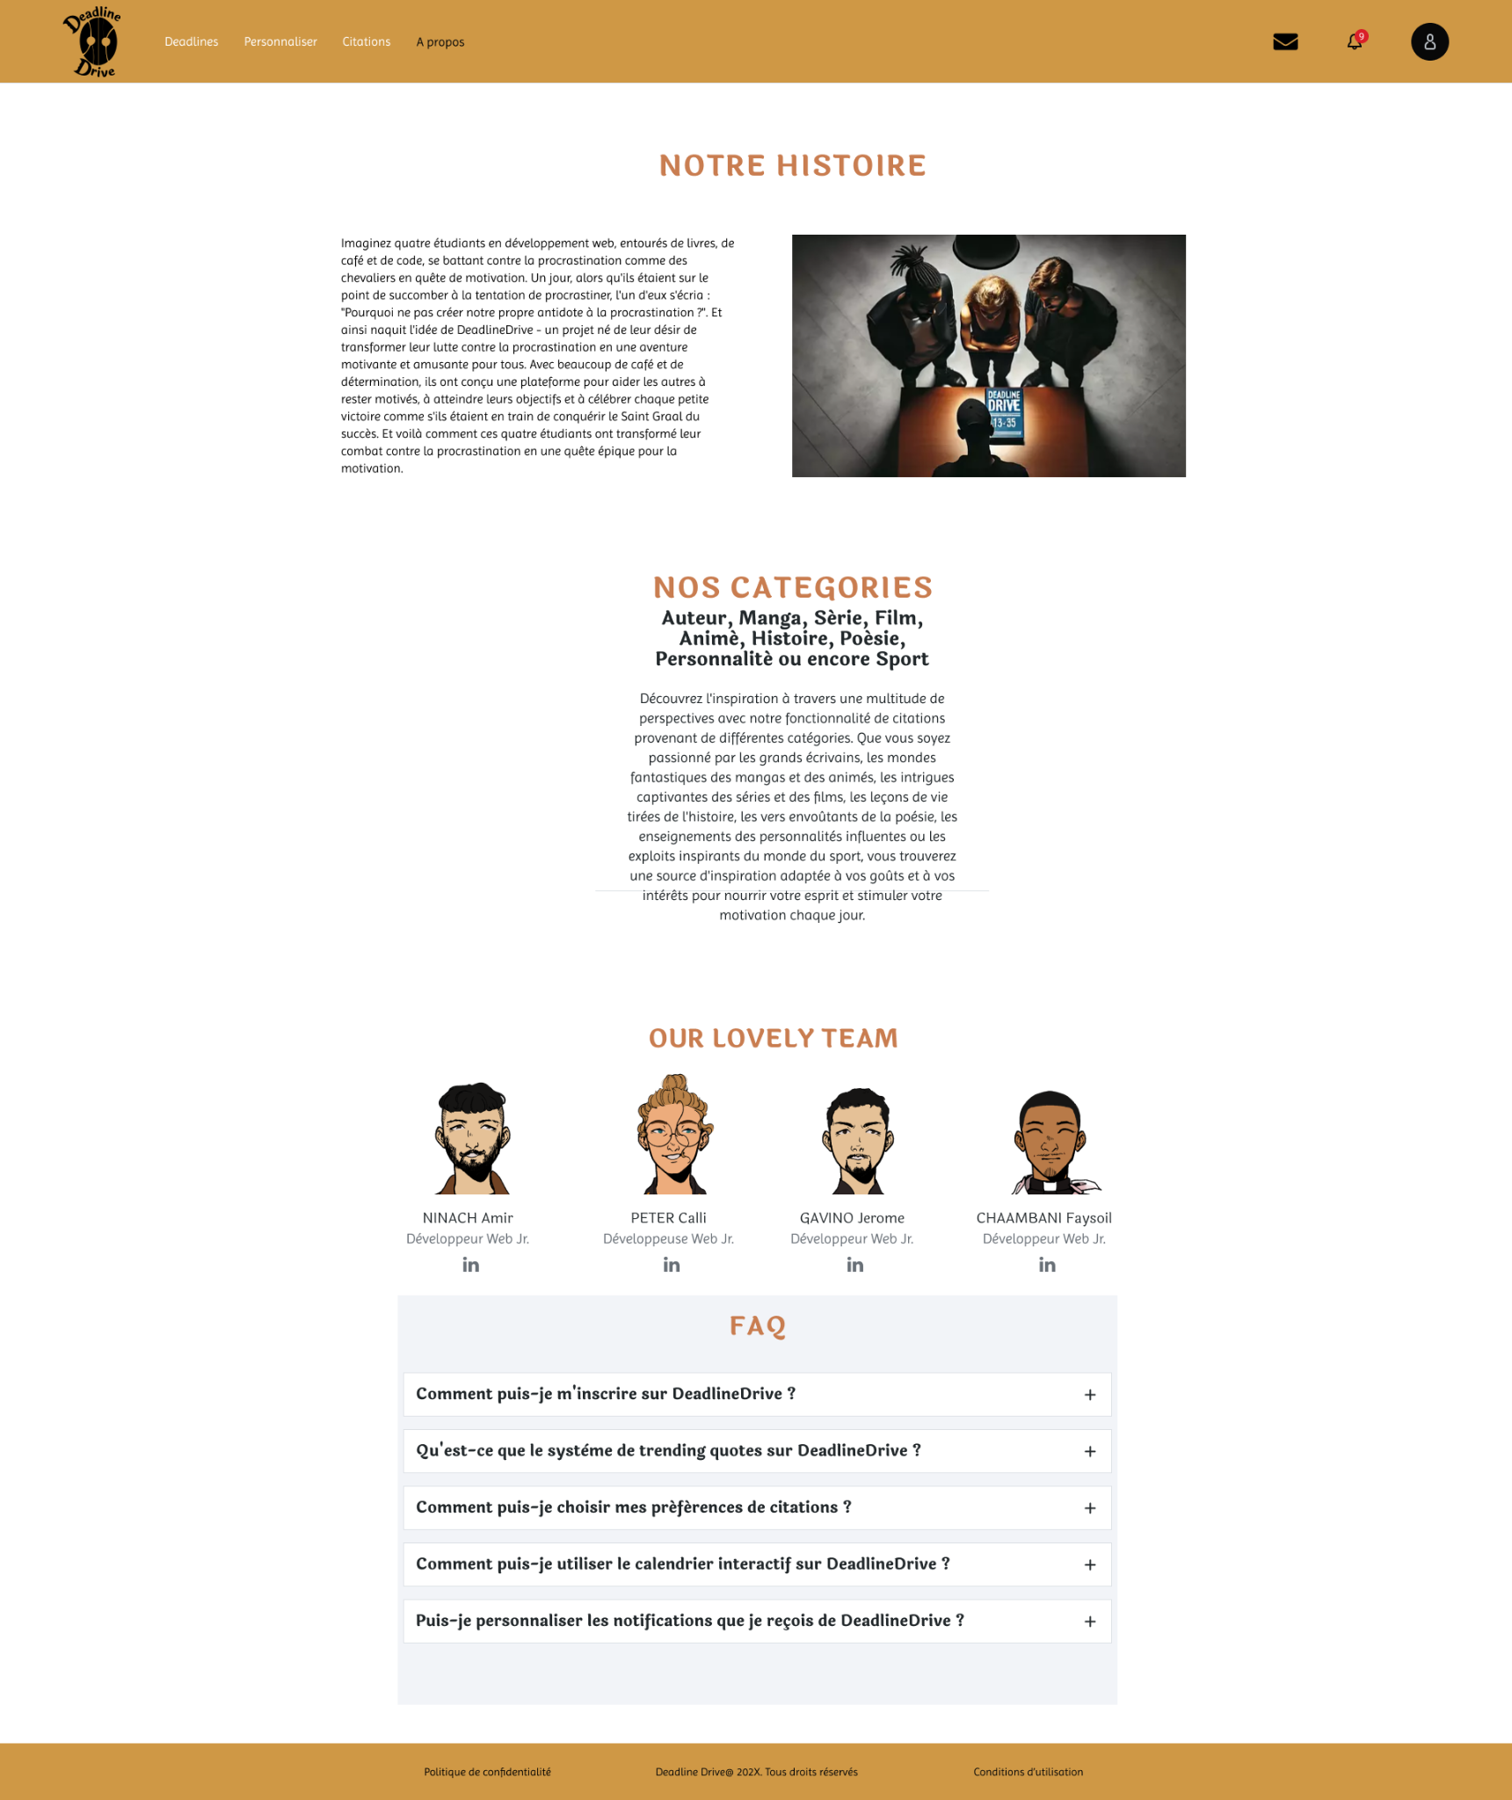
Maquette
Page à propos
(Format Desktop)
CF Dossier de projet page 9-12

Slide 21
7
9
8
Base de données
MVC
Création de l’API Rest

Slide 22
Méthode Merise
MPD
(Modèle Physique de Données)
MCD
(Modèle Conceptuel de Données)
MLD
(Modèle Logique de Données)
CF Dossier de projet page 14-21
Notes:
Hébergement de la base de données : AlwaysData Outil pour gerer MySQL : PhpMyAdmin SGBD : MySQL Language : SQL

Slide 23
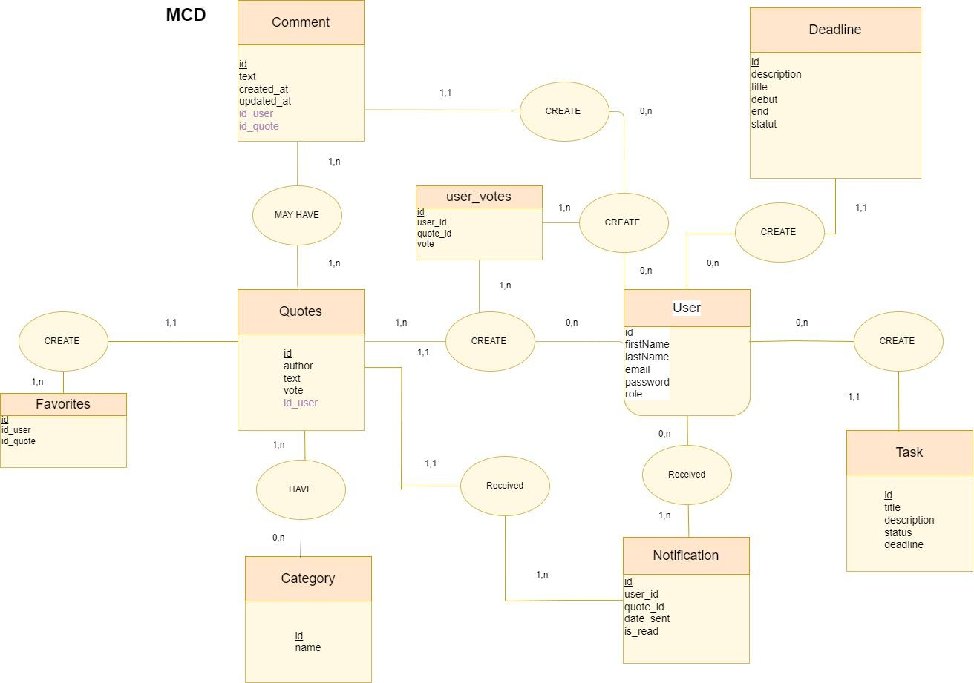
MCD (Modèle Conceptuel de Données)
Identification des entités (tables) et de leurs attributs (colonnes).
Définition des relations entre les entités.
Spécification des règles de gestion et des contraintes d'intégrité.
Notes:
Objectif : Décrire de manière abstraite et indépendante de toute considération technique l’ensemble des données de l’application.

Slide 24
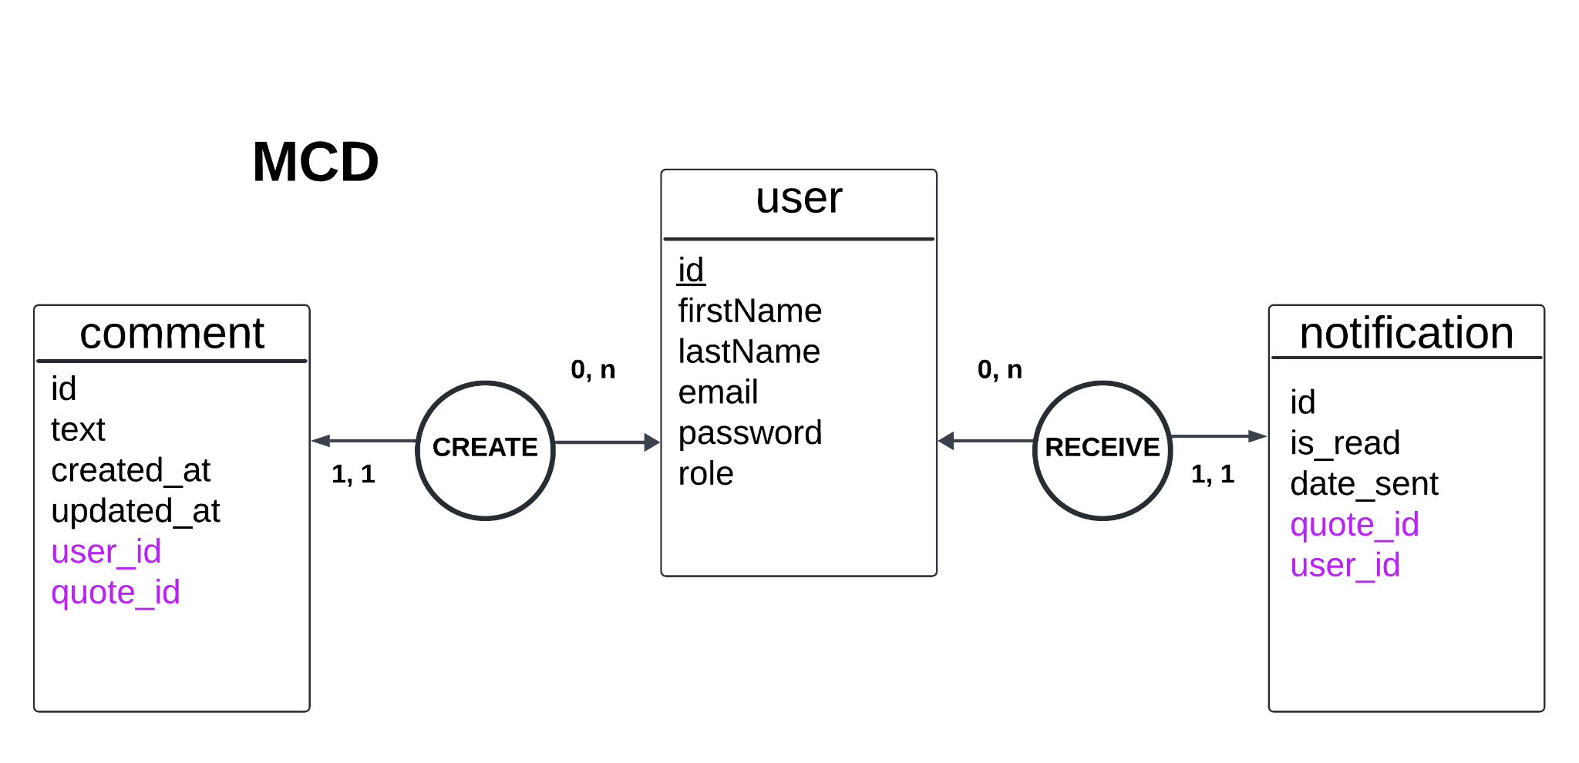
MCD

Slide 25
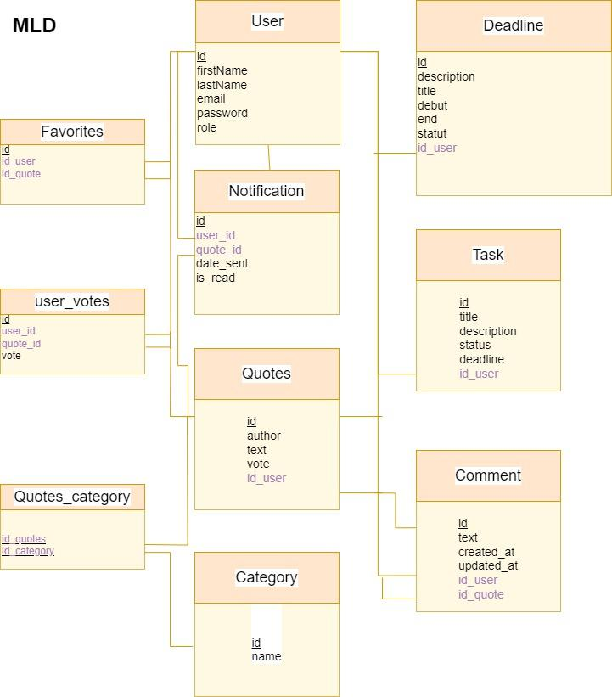
MLD (Modèle Logique de Données)
Conversion des entités en tables de base de données.
Définition des clés primaires et étrangères.
Normalisation des tables pour éliminer les redondances et améliorer l'intégrité des données.

Slide 26
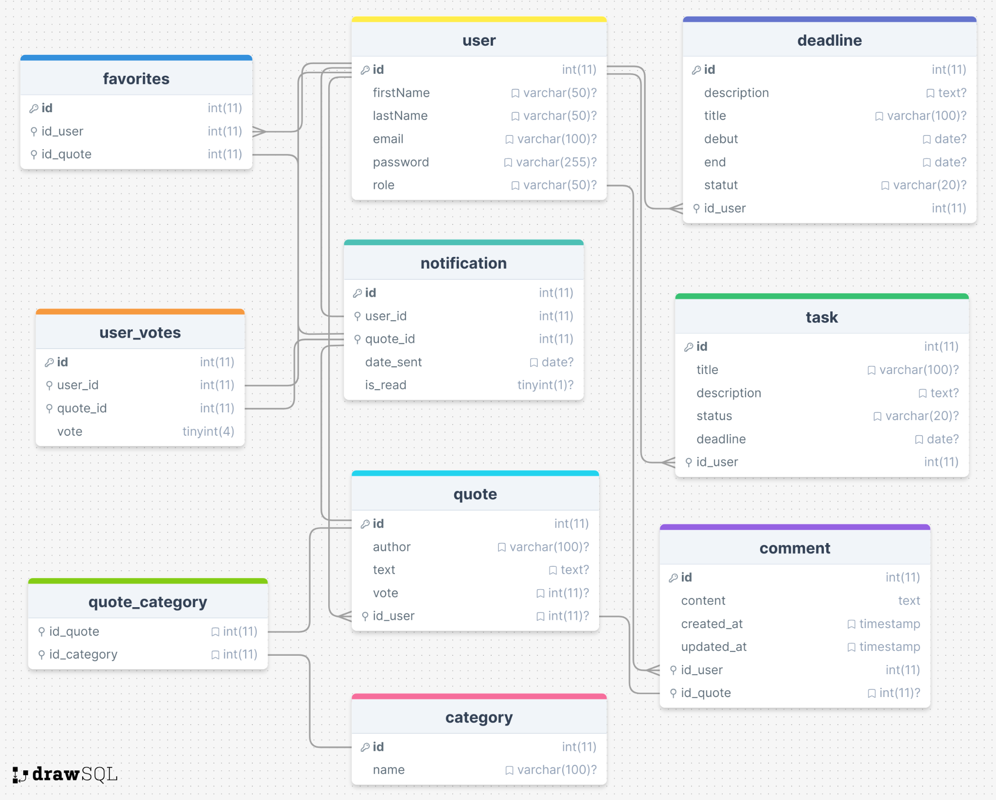
MPD (Modèle Physique de Données)
Traduction du MLD en structures physiques de la base de données.
Optimisation des tables et des index pour les performances.
Définition des paramètres de stockage et de gestion des données dans le SGBD.

Slide 27
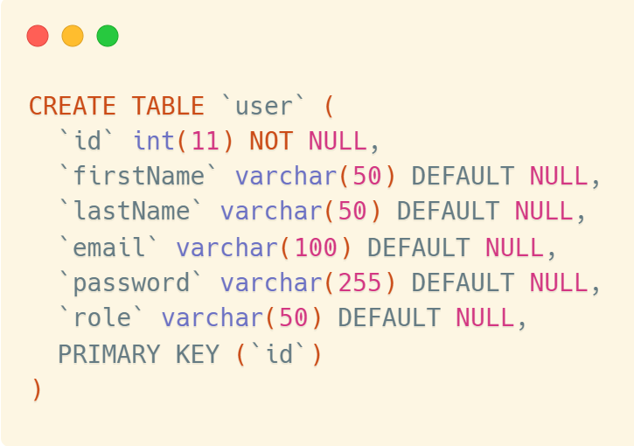
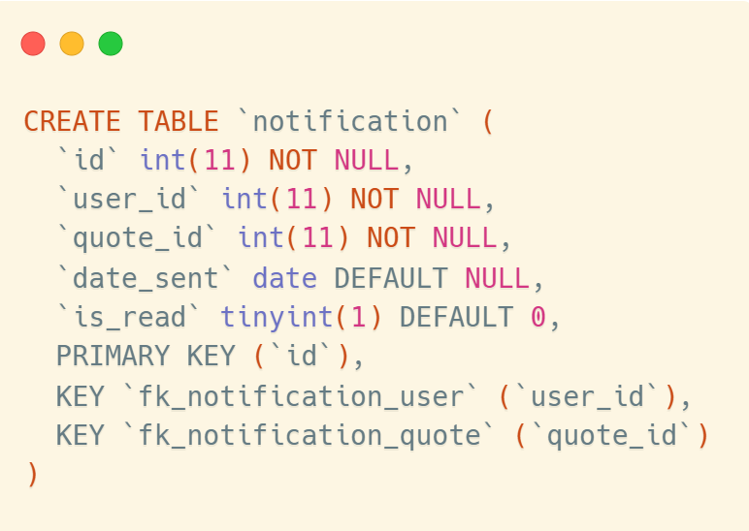
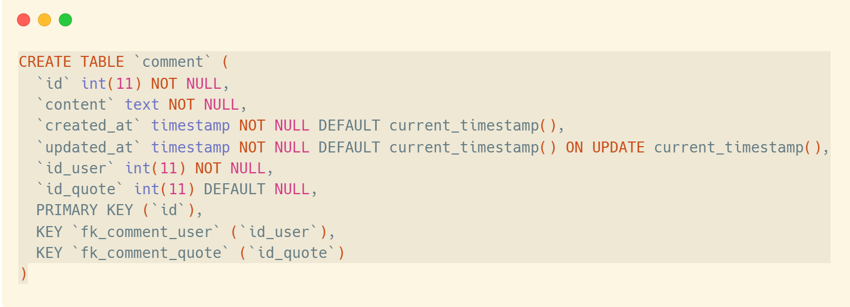
Ajout de table dans la base de données

Slide 28
Backend
8
10
9
API Restful
POO
MVC

Slide 29
API RESTFUL
Dans notre projet, une API RESTful a été développée pour faciliter la communication entre le frontend et le backend.
Structurée autour des principes REST, cette API utilise des méthodes HTTP standards telles que GET, POST, PUT, et DELETE pour effectuer des opérations CRUD (Create, Read, Update, Delete) sur les ressources comme les utilisateurs, les commentaires, et les notifications.
Elle renvoie des données en format JSON, assurant une interaction fluide et efficace avec l'interface utilisateur React du projet.
Gestion des erreurs
Catégorie | Code | Signification
1XX - Informationnel | 100 | Continuer
2XX - Succès | 200 | OK
3XX | 302 | Trouvé (Redirection temporaire)
4XX - Erreur Client | 400 | Mauvaise Requête
 | 401 | Non autorisé
5XX - Erreur serveur | 500 | Erreur interne du serveur
CF Dossier de projet page 49
Notes:
API : Une interface permettant à des applications de communiquer entre elles.
REST
Un style d'architecture pour les API utilisant HTTP pour les opérations CRUD (Create, Read, Update, Delete).
Stateless signifie que chaque requête du client vers le serveur est indépendante et autonome.

Slide 30
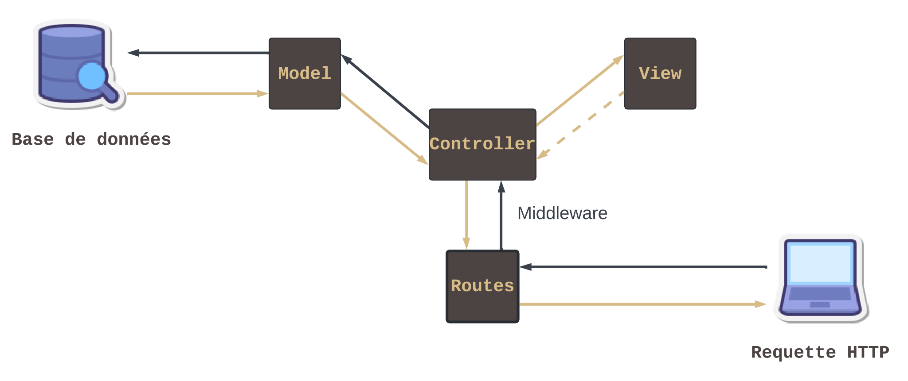
MVC
Le modèle MVC (Modèle-Vue-Contrôleur) est un design pattern qui sépare une application en trois composants principaux :
le modèle gère la logique et les données,
la vue affiche les données à l'utilisateur, et
le contrôleur interagit entre les modèles et les vues, gérant le flux de données et la logique de contrôle.
Ce pattern est idéal pour organiser le code de manière claire et faciliter la maintenance et l'évolutivité des applications web.
CF Dossier de projet page 49
Notes:
Dans ce projet React joue en quelque sorte le rôle de la vue car il n’y en a pas dans notre back-end
Modèle (Model): Le modèle gère toutes les opérations de base de données.
Contrôleur (Controller):Les contrôleurs traitent les demandes entrantes, délèguent la gestion des données aux modèles, et renvoient les réponses appropriées aux clients. Ils servent de pont entre le modèle et la vue. Par exemple, commentControllers.js gère les opérations CRUD pour les commentaires.

Slide 31
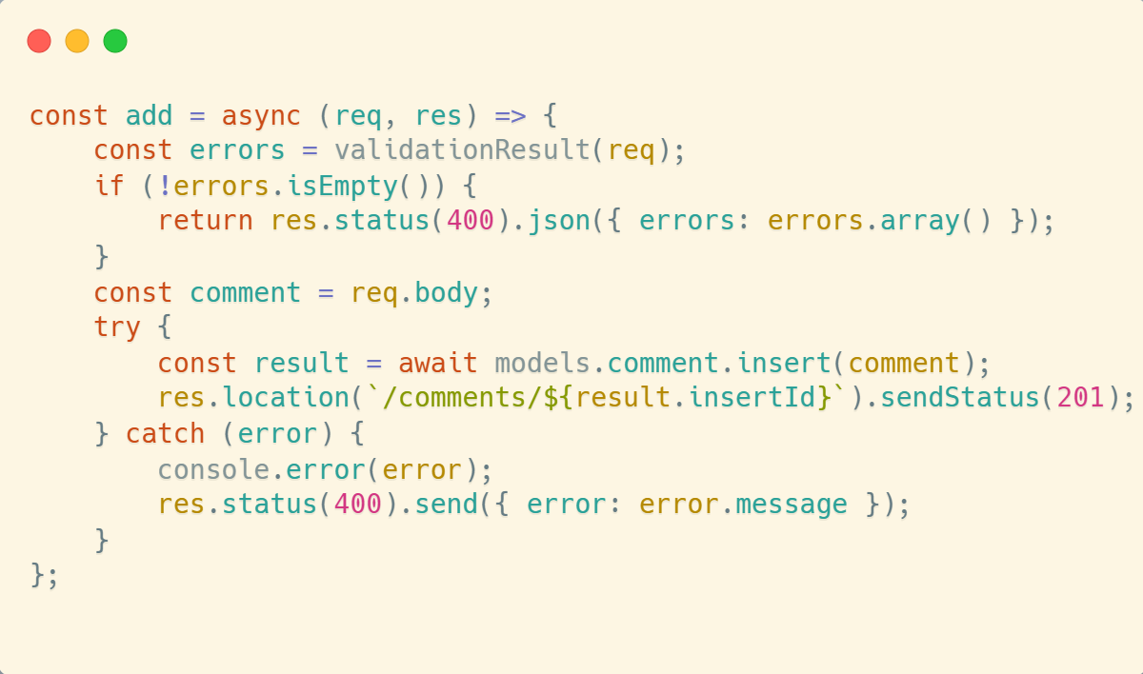
CRUD Système de commentaire
Créer (Create)
Ajout d'un commentaire : Le serveur reçoit les données du commentaire, les valide pour s'assurer qu'elles sont correctes, puis les insère dans la base de données. Une réponse est envoyée indiquant le succès de l'opération avec le nouvel ID du commentaire créé.
Endpoint: POST /comments
CF Dossier de projet page 45-47

Slide 32
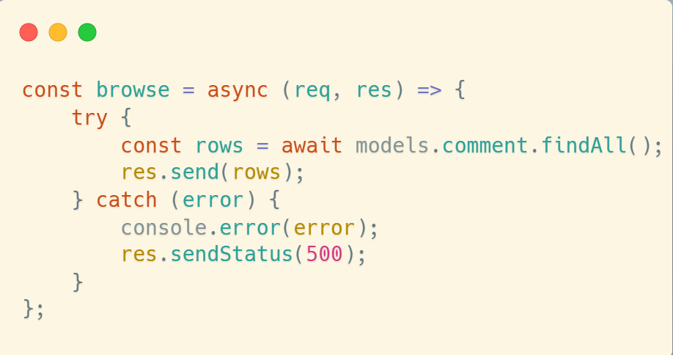
CRUD Système de commentaire
Lire (Read)
Récupération de tous les commentaires : Cette fonction extrait tous les commentaires de la base de données et les renvoie au client.
Endpoints: GET /comments

Slide 33
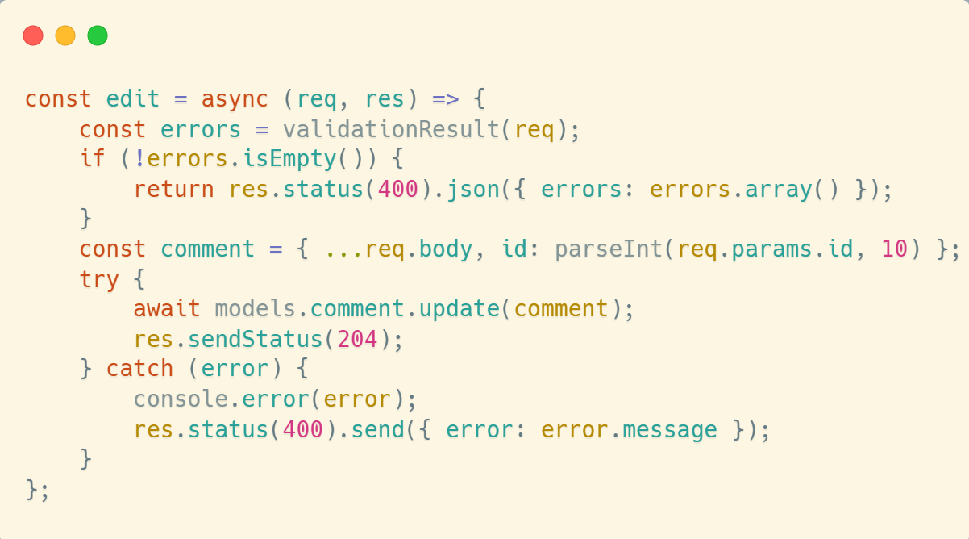
CRUD Système de commentaire
Mettre à jour (Update)
Modification d'un commentaire existant : Après validation des données envoyées, le commentaire spécifié par l'ID est mis à jour dans la base de données. Une réponse est envoyée pour indiquer que la mise à jour a été effectuée sans renvoyer de contenu.
Endpoint: PUT /comments/:id

Slide 34
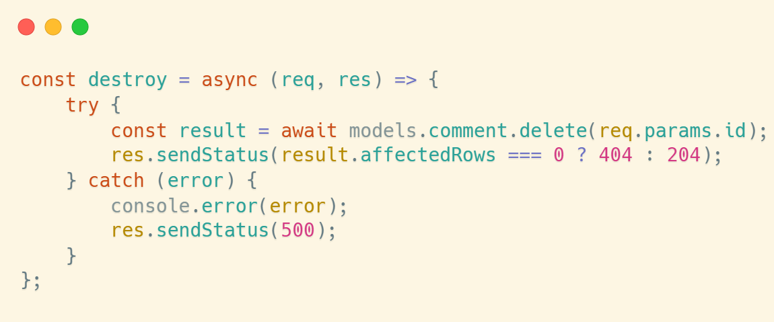
CRUD Système de commentaire
Supprimer (Delete)
Suppression d'un commentaire : Cette fonction supprime un commentaire identifié par son ID. Une réponse indique si la suppression a été réussie ou si l'élément n'a pas été trouvé.
Endpoint: DELETE /comments/:id

Slide 35
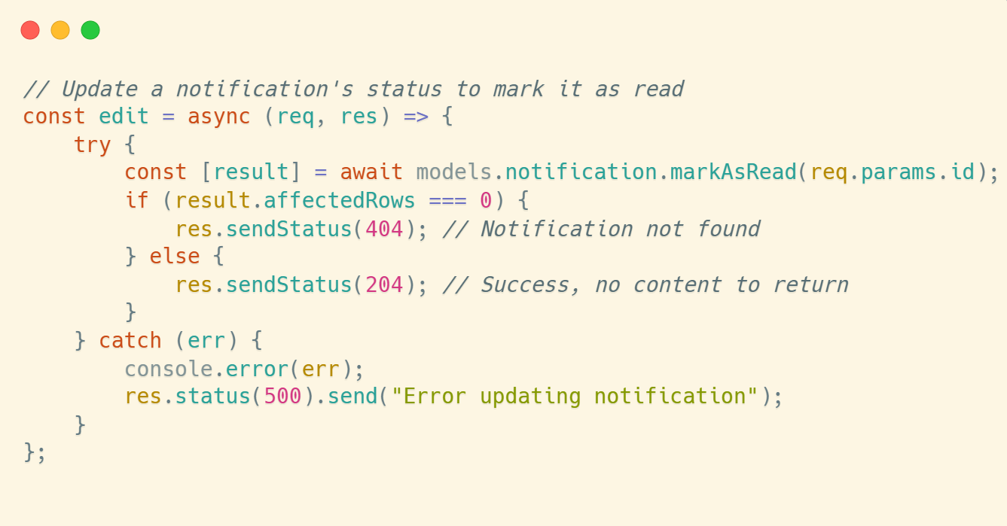
CRUD Système de notifications
Mise à Jour des Notifications (Update)
Dans le système de gestion des notifications, la mise à jour se distingue par sa capacité à modifier le statut de lecture d'une notification via un simple changement de valeur booléenne. Contrairement à d'autres mises à jour qui peuvent impliquer plusieurs champs, celle-ci se concentre uniquement sur l'état de lecture.
Endpoint: PUT /notifications/:id/read
Notes:
Présente les opérations crud similaire dans les méthodes à celle des commentaires sauf notifications

Slide 36
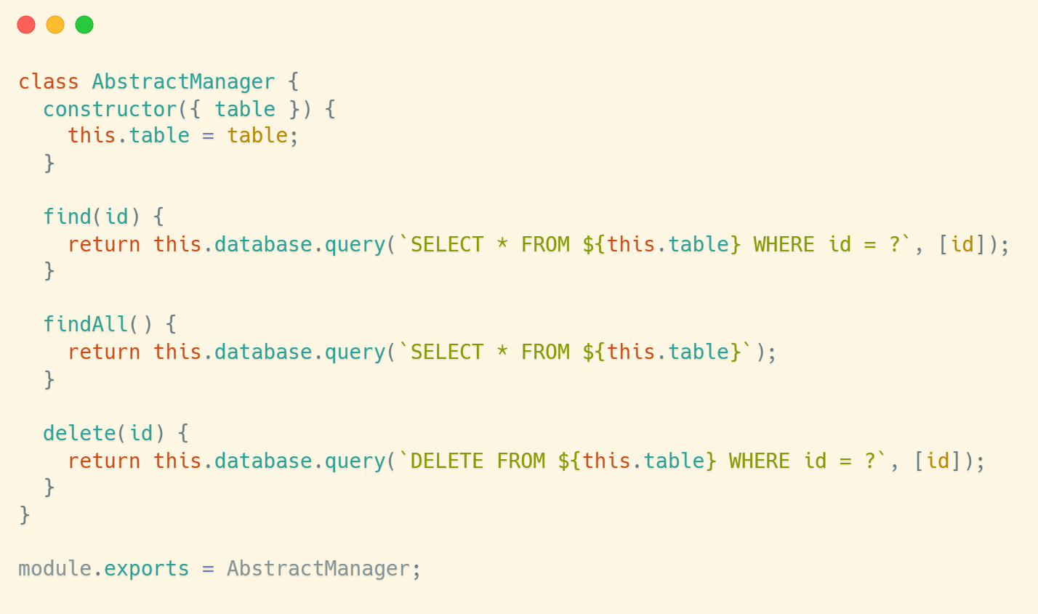
Programmation Orientée Objet
1. Abstraction
La classe AbstractManager sert de classe de base pour tous les gestionnaires spécifiques de la base de données. Elle fournit une abstraction en cachant la complexité des requêtes SQL derrière des méthodes simples comme find, findAll, et delete.
Notes:
Simplification d’un objet complexe en montrant que les détails essentiels

Slide 37
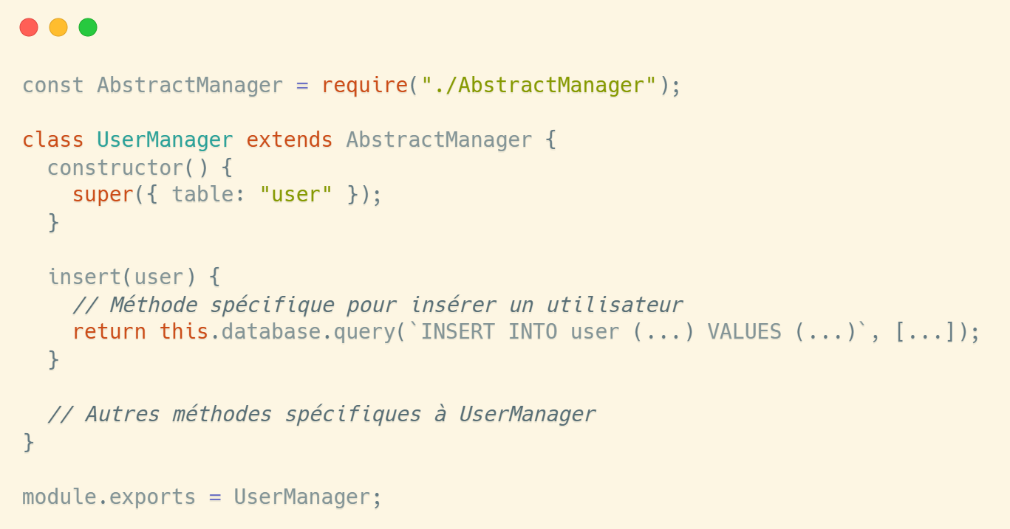
POO
2. Polymorphisme
La classe UserManager étend AbstractManager, et utilise le polymorphisme pour redéfinir ou ajouter de nouvelles méthodes comme insert qui sont spécifiques à la manipulation des utilisateurs.
3. Héritage
Les Lignes 3 et 4 de UserManager.js illustrent l'héritage. UserManager hérite de AbstractManager en utilisant extends. Cela permet à UserManager de bénéficier de toutes les méthodes de AbstractManager, telles que find, findAll, et delete.

Slide 38
POO
4. Encapsulation
AbstractManager.js montrent aussi l'encapsulation. Les détails de l'implémentation des méthodes de base de données sont cachés à l'utilisateur. Les propriétés de la classe comme this.table et this.database sont protégées de l'accès direct et manipulées seulement à travers les méthodes de la classe.
CF Dossier de projet page 43-43

Slide 39
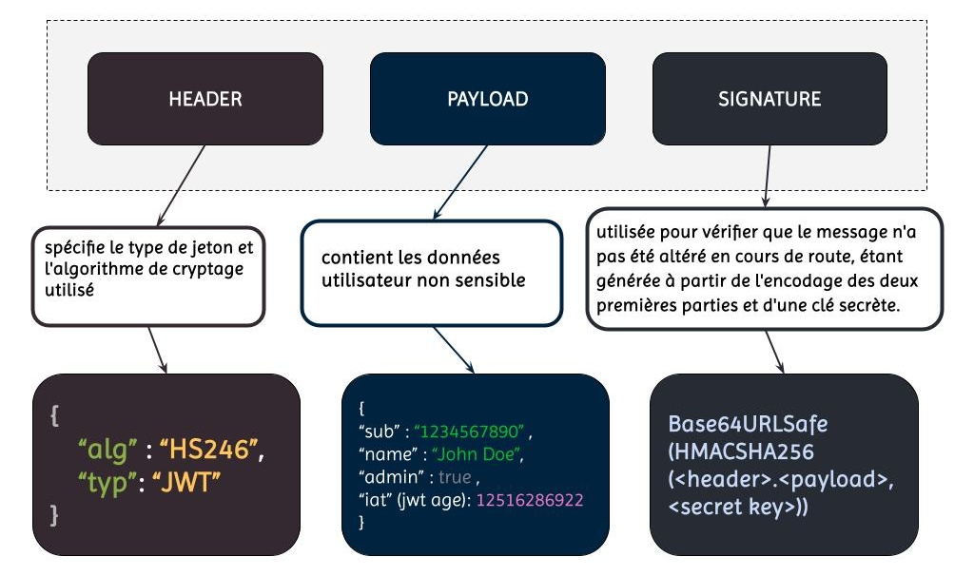

Sécurité et Authentification
CF Dossier de projet page 50-53
La sécurité de notre API REST est renforcée par l'utilisation de tokens JWT (JSON Web Tokens) pour l'authentification et l'autorisation des requêtes. Chaque requête nécessitant une vérification d'identité est interceptée par des middlewares qui valident le token fourni avant de permettre l'accès aux ressources protégées.

Slide 40
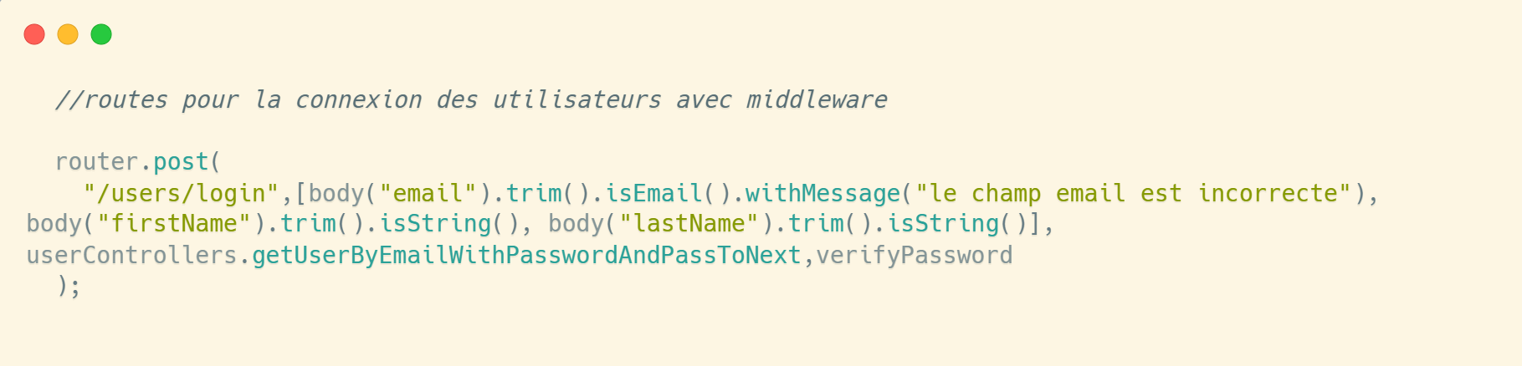
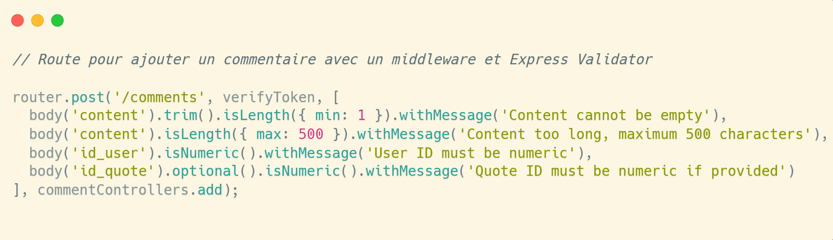
Requête HTTP avec middleware, Utilisation de Express Validator

Slide 41
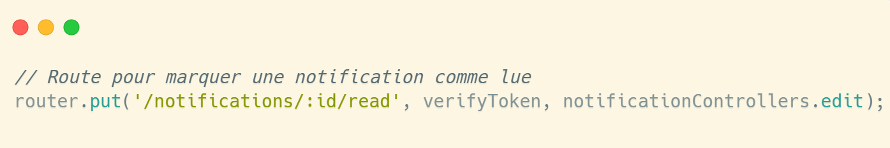
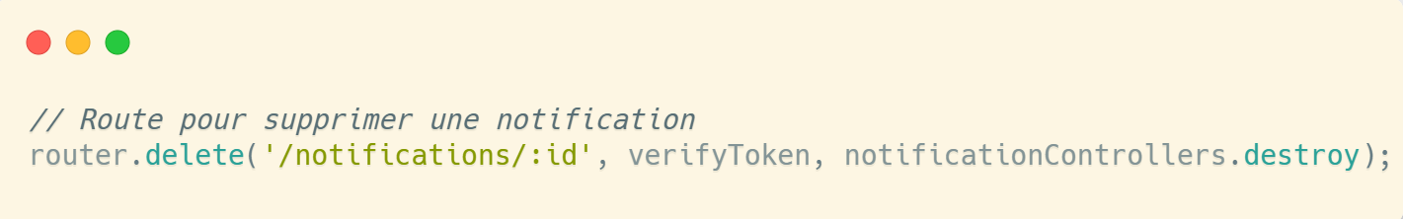
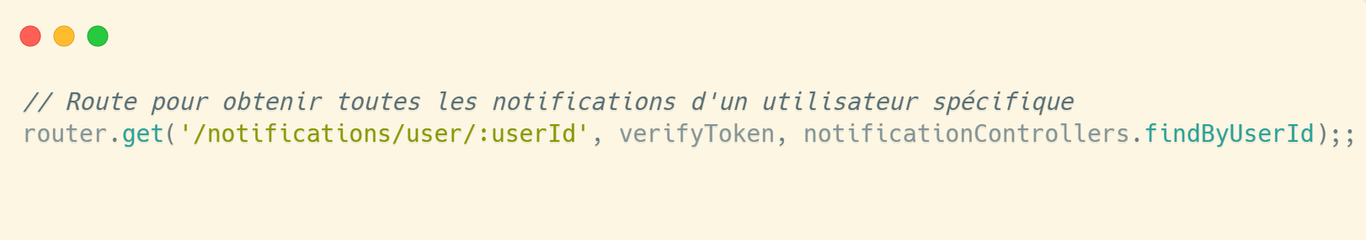
Requête HTTP avec middleware
Notes:
Ce segment illustre comment une simple requête PUT peut changer le statut d'une notification de "non lue" à "lue", en modifiant un champ booléen.

Slide 42
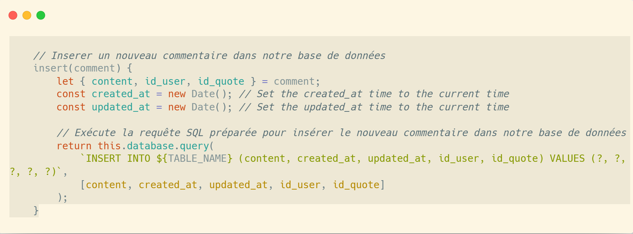
Requête SQL préparée
Les requêtes SQL préparées servent principalement à améliorer la sécurité et les performances des applications bases de données.
Notes:
Elles préviennent les injections SQL en séparant clairement les instructions SQL des données utilisées dans ces instructions.
Cela rend également les requêtes plus efficaces à exécuter, car le plan d'exécution de la requête peut être réutilisé souvent avec des paramètres différents, réduisant ainsi la charge sur le système de gestion de base de données.

Slide 43
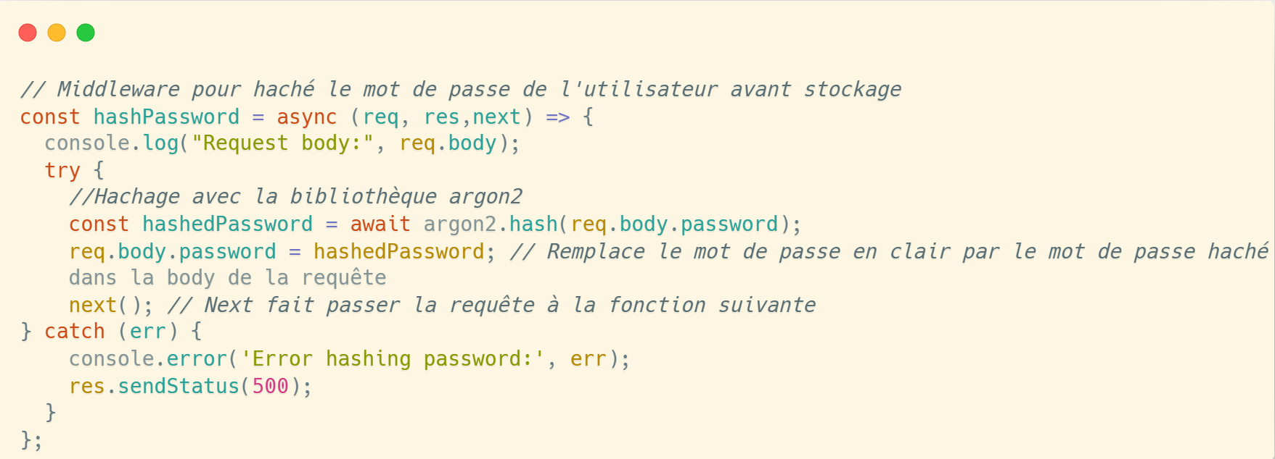
Middleware HashPassword
Utiliser Argon2 aide à protéger les informations des utilisateurs contre les vols de données et les attaques par force brute, car même si un attaquant accède à la base de données, il ne peut pas facilement retrouver les mots de passe originaux.
Notes:
Argon2 est utilisé pour sécuriser les mots de passe en les hachant avant de les stocker dans une base de données. Ce procédé transforme le mot de passe en une chaîne de caractères complexe et pratiquement impossible à inverser.

Slide 44
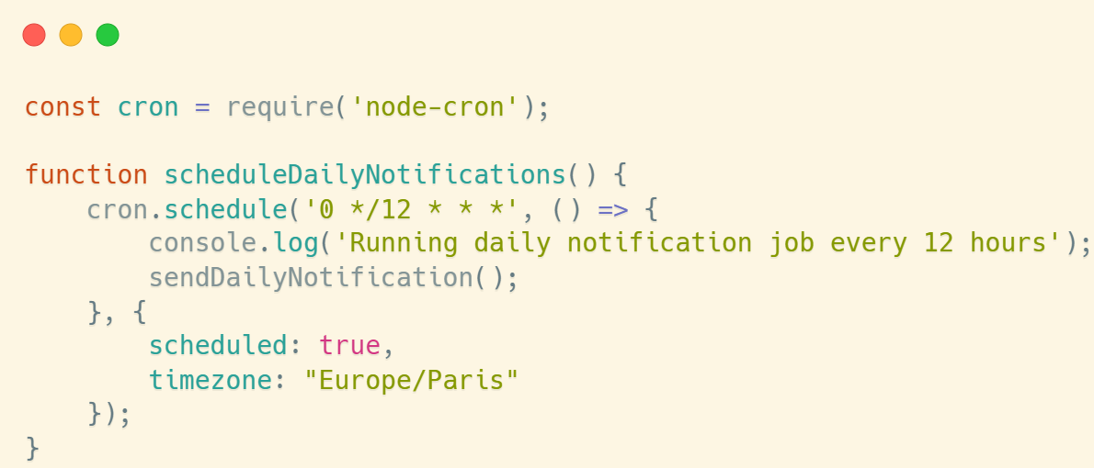
Node-Cron pour les Tâches Programmées
Node-Cron est utilisé pour programmer des tâches régulières, essentielles pour envoyer automatiquement des notifications de citations quotidiennes aux utilisateurs.
Exemple d'utilisation de Node-Cron pour envoyer des notifications quotidiennes :
Notes:
Cette configuration exécute sendDailyNotification toutes les 12 heures, garantissant que les utilisateurs reçoivent régulièrement des citations inspirantes.

Slide 45
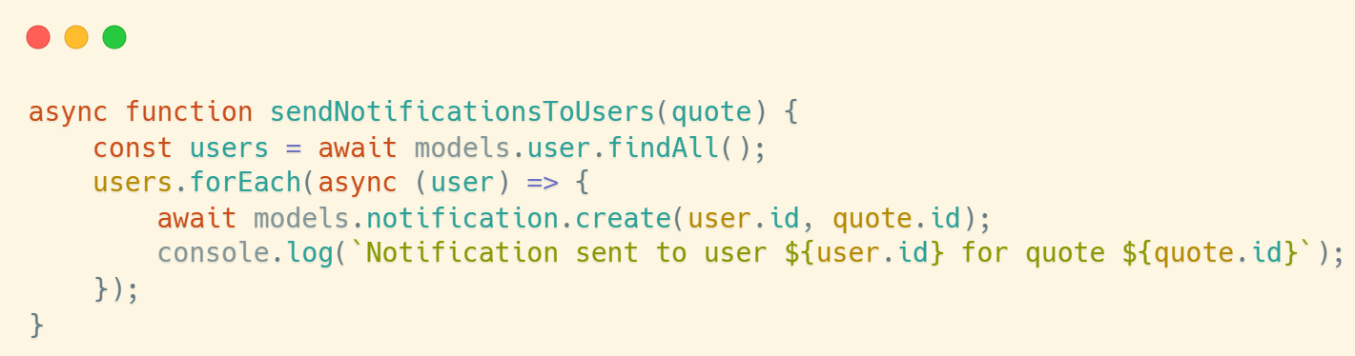
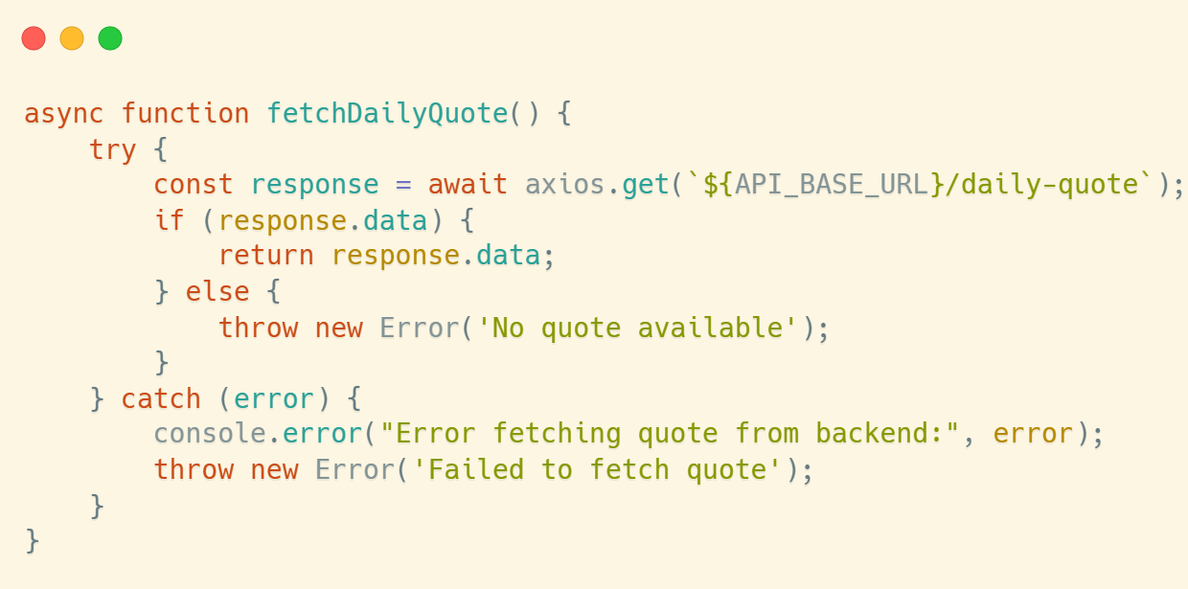
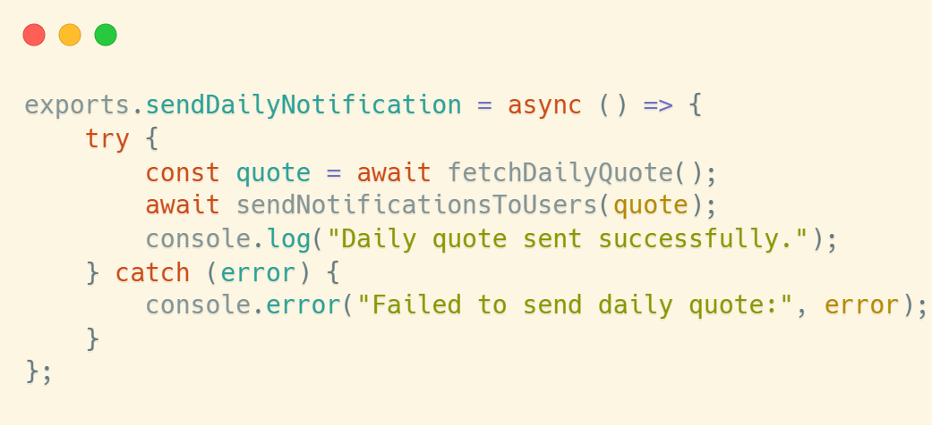
Node-Cron pour les Tâches Programmées
Notes:
Le service de citations joue un rôle crucial dans la fourniture de contenu dynamique aux utilisateurs. Il récupère une citation aléatoire à partir de notre API Restful.Cette fonction montre comment après avoir récupéré une citation via fetchDailyQuote, le système envoie automatiquement cette citation à tous les utilisateurs enregistrés, transformant efficacement une simple opération de récupération de données en un puissant outil de communication et d'engagement utilisateur.

Slide 46
Frontend
11
13
12
Responsive Design
Accessibilité
Contenu Dynamique
Notes:
REACT JS et Tailwind CSS

Slide 47
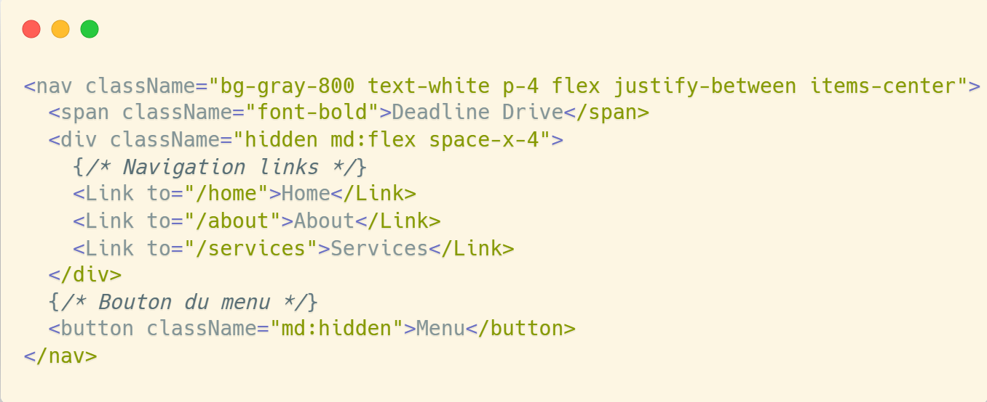
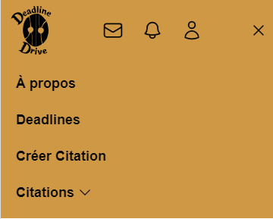

Responsive Design
Nos composants React utilisent des techniques modernes pour garantir une expérience utilisateur fluide sur tous les appareils. Grâce à l'utilisation judicieuse de CSS et de bibliothèques comme Tailwind, chaque élément s'adapte parfaitement aux différentes tailles d'écran.
CF Dossier de projet page 26-42

Slide 48
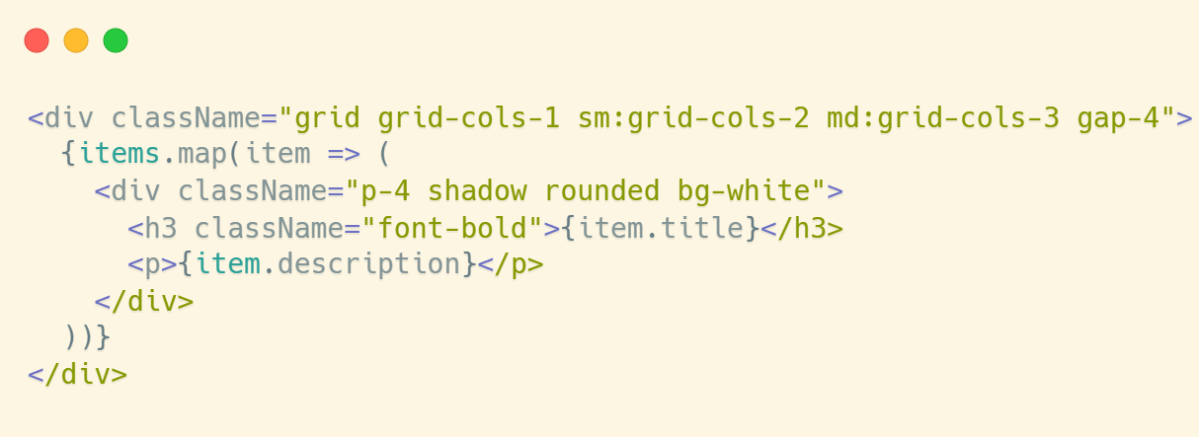
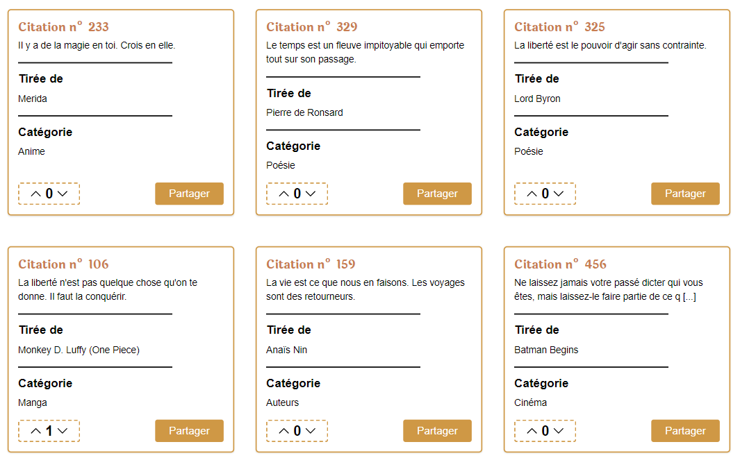
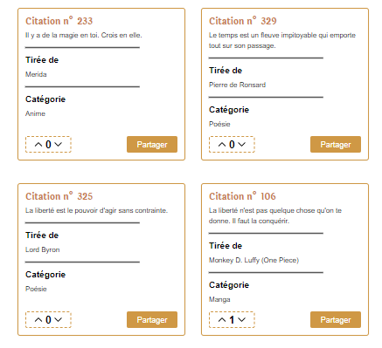
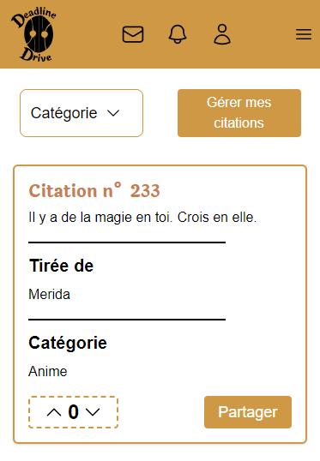
Responsive Design
Les cartes s'adaptent pour afficher une, deux ou trois par ligne selon la taille de l'écran. Cette grille réactive est conçue pour maximiser l'utilisation de l'espace disponible et améliorer la lisibilité.

Slide 49
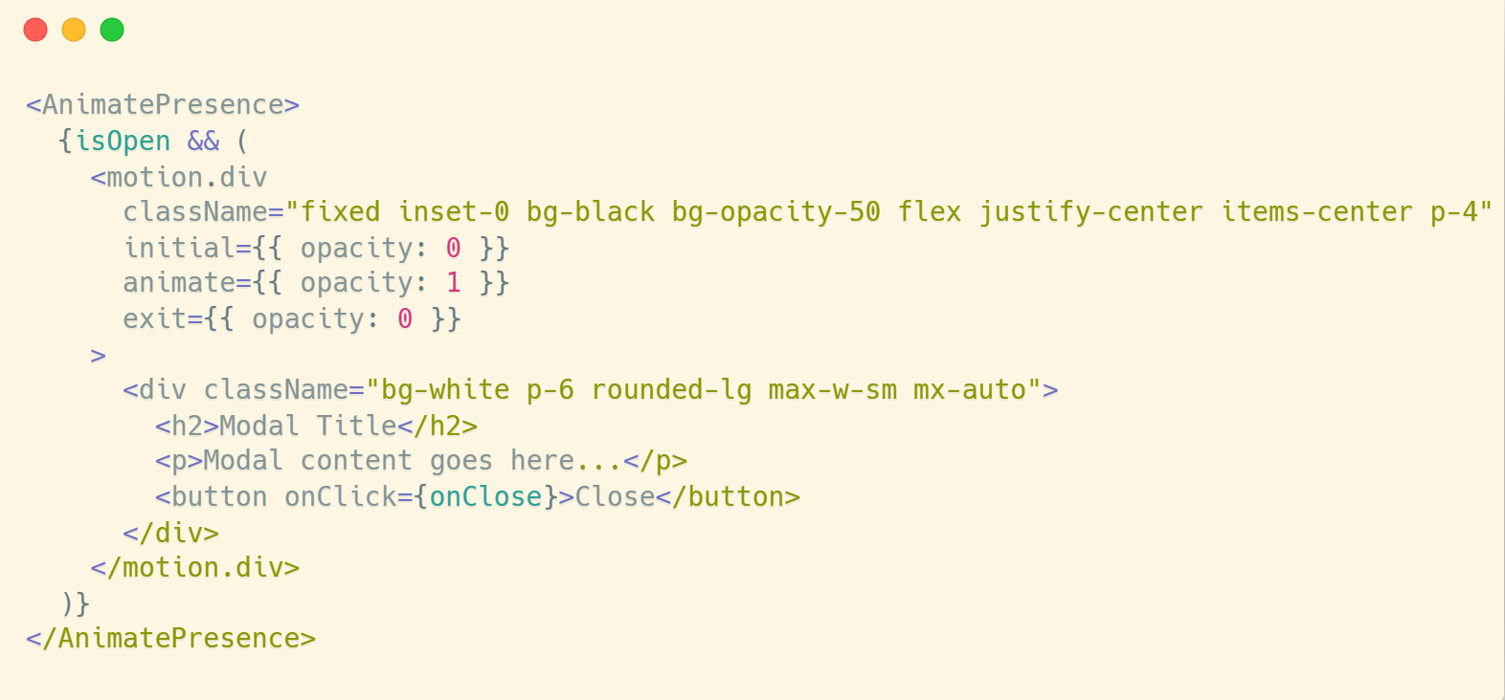
Responsive Design
Ce composant modal utilise framer-motion pour gérer les transitions et est conçu pour s'adapter à la vue centrale de l'écran sur tous les appareils, assurant que les interactions sont clairement visibles et accessibles.
Notes:
Chaque composant a été soigneusement conçu pour offrir une expérience utilisateur cohérente et agréable, quelle que soit la taille de l'écran. Cela garantit non seulement une meilleure accessibilité mais aussi une plus grande satisfaction des utilisateurs.

Slide 50
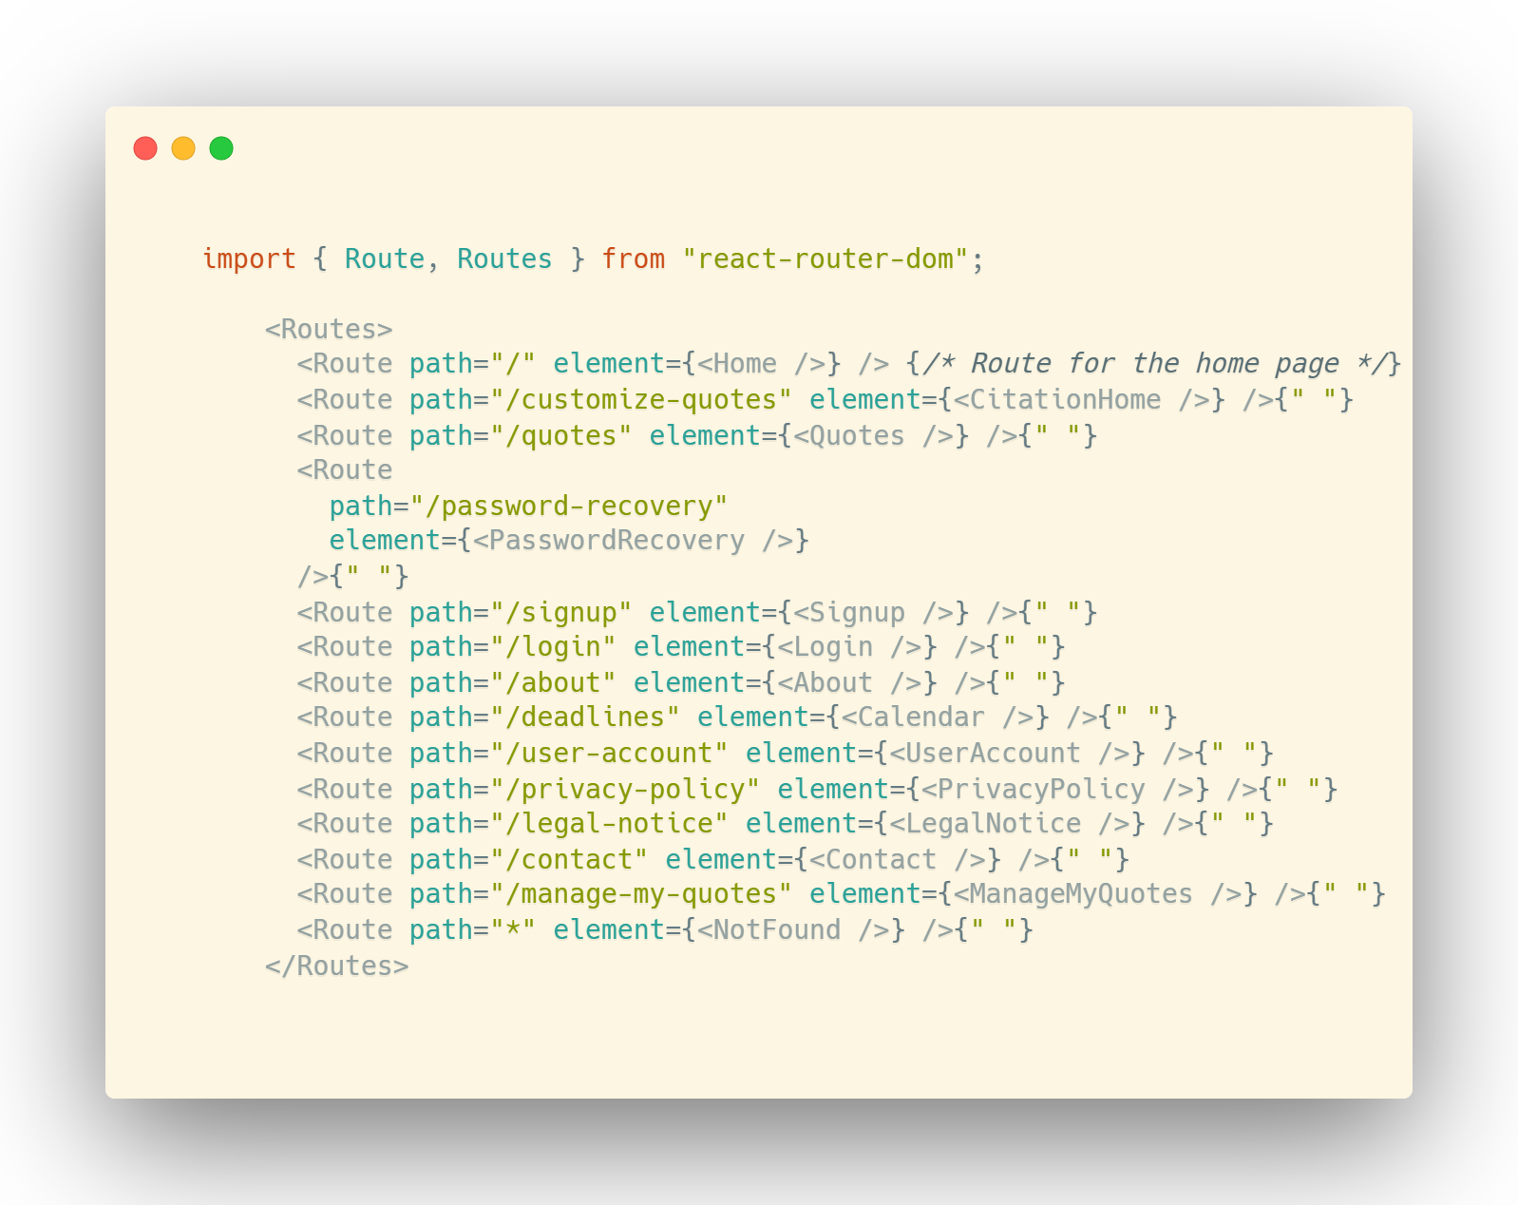

Contenu Dynamique
Navigation
Avec React Router
Notes:
Dans notre projet, React Router joue un rôle crucial en gérant la navigation entre les différentes pages de l'application sans recharger la page. Cette bibliothèque nous permet de construire une application web single-page (SPA) avec des transitions fluides et des URL accessibles, améliorant ainsi l'expérience utilisateur et la performance globale.

Slide 51

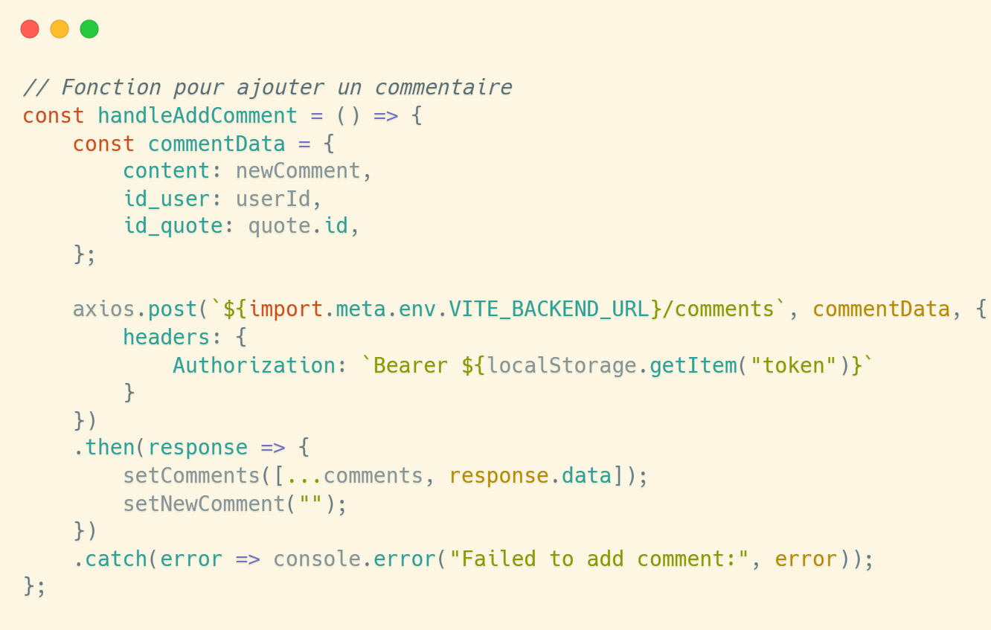
Contenu Dynamique
est une librairie qui permet de créer des requêtes HTTP sécurisées
Gestion des promesses : Axios simplifie la gestion des requêtes asynchrones, ce qui permet de traiter les réponses et les erreurs de manière plus claire et concise que l'API Fetch native de JavaScript.
Interception des requêtes et des réponses : Axios permet d'intercepter les requêtes et les réponses avant qu'elles ne soient gérées par then ou catch, ce qui est utile pour implémenter des fonctionnalités comme les indicateurs de chargement ou la gestion centralisée des erreurs.
Support de l'annulation de requêtes : Axios offre une API pour annuler des requêtes, ce qui peut être utile dans des situations où l'utilisateur quitte une page avant qu'une requête ne soit complétée.
Notes:
Cet exemple montre comment envoyer une requête POST pour ajouter un nouveau commentaire en utilisant Axios. L'authentification est gérée via un token JWT inclus dans les headers, démontrant la gestion sécurisée des sessions utilisateurs.

Slide 52
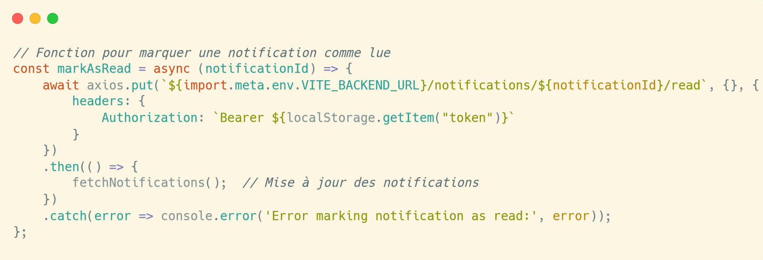
Contenu Dynamique
Utiliser dans notre application front-end améliore la sécurité, la simplicité et la réactivité des interactions avec notre back-end. Cela garantit que notre application non seulement fonctionne efficacement mais est également sécurisée contre les accès non autorisés, en utilisant des techniques modernes de gestion des requêtes HTTP
Notes:
Cet exemple illustre l'utilisation d'une requête PUT pour marquer une notification comme lue. L'authentification via token montre également comment Axios permet de sécuriser et personnaliser les interactions avec l'API selon l'utilisateur connecté.

Slide 53


Contenu Dynamique
Dans le composant SignupForm de notre projet, Formik est utilisé pour gérer la logique des formulaires, incluant la validation des champs et la gestion des soumissions, ce qui augmente l'efficacité et réduit la quantité de code nécessaire pour des opérations complexes. Voici un aperçu de son utilité dans ce contexte :
Initialisation des valeurs du formulaire : Formik commence par définir les valeurs initiales de chaque champ du formulaire, ce qui assure que chaque champ est contrôlé et que son état est géré par Formik.
Notes:
Formik fonctionne en 3 étapes

Slide 54

Contenu Dynamique
Validation des champs : Formik utilise un schéma de validation créé avec Yup pour assurer que les données entrées par l'utilisateur respectent certaines règles avant l'envoi du formulaire. Cela aide à prévenir les soumissions de formulaire avec des données erronées ou mal formatées.

Slide 55

Contenu Dynamique
Gestion de la soumission : Lors de la soumission, Formik exécute une fonction qui envoie les données à notre serveur via Axios et gère la logique post-soumission comme la redirection ou l'affichage des erreurs spécifiques qui pourraient être retournées par le serveur.
Notes:
Ces caractéristiques font de Formik un choix robuste pour la gestion des formulaires dans les applications React, simplifiant la validation, la gestion des erreurs et les interactions avec les serveurs back-end.

Slide 56
Contenu Dynamique
Visuel du site web
Notes:
useRef dans React est utilisé pour maintenir une référence directe à l'élément DOM de la modal. Cela permet de détecter les clics en dehors de la modal pour la fermer automatiquement, améliorant ainsi l'interaction utilisateur en rendant la fermeture de la modal intuitive.

Slide 57


Contenu Dynamique
Concernant le front-end, nous avons essayé d'exploiter les fonctionnalités de React.js pour répondre aux besoins de notre projet, voiçi quelques exemples :
Exemple d'utilisation de useState
Dans CommentSection, useState est utilisé pour gérer l'état local des commentaires, des utilisateurs, et des données de nouveau commentaire :
comments stocke la liste des commentaires actuels.
newComment gère la saisie de texte pour un nouveau commentaire.

Slide 58

Contenu Dynamique
Exemple d'utilisation de useEffect
useEffect est utilisé pour charger les commentaires liés à une citation spécifique dès que le composant est monté ou que l'ID de la citation change :
Notes:
Ce code charge les trois derniers commentaires de la citation et met à jour l'état local avec ces commentaires.

Slide 59

Contenu Dynamique
Exemple d'affichage conditionnel
L'affichage conditionnel est utilisé pour montrer les options d'édition et de suppression uniquement aux utilisateurs qui ont créé le commentaire :
Ici, les icônes de modification (PencilIcon) et de suppression (TrashIcon) sont affichées uniquement si l'ID de l'utilisateur actuel correspond à l'ID de l'utilisateur qui a posté le commentaire.
Notes:
Ces exemples montrent comment on utilise useState et useEffect pour gérer les états et les effets secondaires dans vos composants React, et comment l'affichage conditionnel aide à contrôler les éléments de l'interface utilisateur qui doivent être visibles en fonction des conditions spécifiques.

Slide 60

Accessibilité
Pour améliorer l'accessibilité de notre application, nous avons utilisé le contrôle de contraste WebAIM pour optimiser les couleurs de notre charte graphique
CF Dossier de projet page 41
Notes:
Pour la barre de navigation, nous avons choisi une combinaison de couleurs avec un rapport de contraste de 7.84:1, assurant une excellente visibilité et conformité aux normes WCAG AA et AAA pour tout type de texte. Cette combinaison offre une lisibilité optimale pour tous les utilisateurs, y compris ceux ayant des déficiences visuelles.

Slide 61


Accessibilité
Pour les éléments moins critiques tels que les bordures des formulaires et les titres, nous avons utilisé une deuxième combinaison de couleurs avec un rapport de contraste de 3.21:1.
Notes:
Bien que cette configuration ne passe pas les critères WCAG pour le texte normal elle reste conforme pour les textes de grande taille et les composants graphiques, ce qui en fait un choix adapté pour les titres et les éléments décoratifs où la lisibilité est moins cruciale mais où l'esthétique est importante.

Slide 62

Accessibilité
Les balises aria-label sont utilisées pour fournir des descriptions textuelles accessibles aux technologies d'assistance.
Elle améliore l'accessibilité du contenu web pour les utilisateurs ayant des déficiences visuelles en offrant un contexte clair et des instructions pour les éléments interactifs.

Slide 63

Accessibilité
Notes:
L'analyse Lighthouse montre de bons scores pour notre application, mais le SEO est légèrement en retrait en raison de l'utilisation de React, une SPA qui limite le référencement naturel. Pour améliorer le SEO, nous pourrions envisager le Server Side Rendering (SSR) ou utiliser Next.js, qui pré-rend le contenu côté serveur, augmentant ainsi sa visibilité pour les moteurs de recherche.

Slide 64
Mise en production
13
15
14
Tests
Recherche &
Axe d’améliorations
Déploiement

Slide 65

Tests
Test Unitaire avec Jest
CF Dossier de projet page 54-55
Notes:
Les tests unitaires évaluent chaque composant ou module de votre application indépendamment pour vérifier qu'il fonctionne correctement.

Slide 66

Tests
Test Manuel avec Postman
Identifier rapidement les défauts
d'effectuer des tests de régression
d'améliorer la collaboration entre les membres de l’équipe grâce à des collections de requêtes partagées.

Slide 67

Déploiement
Frontend : Service "deadlinedrive" configuré avec npm install && npm run build, publié dans le répertoire dist. Variables du .frontend/.env pour liaison backend.
Backend : Service "deadlinedrive-api" configuré avec npm install et npm run start. Variables d'environnement du .backend/.env intégrées pour lier à la base de données.
CF Dossier de projet page 56

Slide 68

Déploiement
Conteneurisation et Automatisation
Utilisation de la conteneurisation sur Render pour une gestion efficace des ressources et isolation du projet.
Déploiements automatiques à chaque push sur la branche main, garantissant des mises à jour immédiates et cohérentes.
Configuration des Redirections
Règle de réécriture pour SPA React : Source: /* vers Destination: /index.html. Essentiel pour le routage interne de React Router.
Notes:
Parler de Tests de navigation post-déploiement ensuite le déploiement sur Render a permis Intégration fluide et déploiement continu sur Render, offrant une expérience utilisateur stable et réactive.

Slide 69

Recherches & Axes d’amélioration
J'ai approfondi mes connaissances sur CronJob et Node-Cron, en m'appuyant principalement sur la documentation officielle en anglais.
https://www.npmjs.com/package/node-cron
https://cron-job.org/
CF Dossier de projet page 57

Slide 70
Axes d’amélioration
En raison des contraintes de temps et des conditions de développement, nous avons identifié plusieurs axes d'amélioration pour le projet :
Rafraîchissement du design global pour une esthétique plus moderne.
Enrichissement de l'expérience utilisateur, notamment par l'intégration de notifications par e-mail, utilisant Nodemailer, pour rappeler les échéances imminentes.
Ajout d'une fonctionnalité de récupération de mot de passe.
Amélioration de l'interface utilisateur avec la possibilité d'ajouter un avatar personnel.
Introduction d'un système de modération pour les commentaires.
Facilitation du partage des citations sur les réseaux sociaux directement depuis l'application.
CF Dossier de projet page 58

Slide 71
Conclusion
En conclusion, le projet Deadline Drive a constitué une expérience précieuse, nous permettant de concevoir une application full stack dans un environnement similaire à celui d'une entreprise.
Cette première version, stable et fonctionnelle, répond aux exigences initialement définies et couvre l'intégralité du référentiel du titre professionnel de Développeur web et web mobile.

Slide 72
Merci
Je tiens à vous remercier sincèrement pour votre attention et votre temps. Je souhaite également exprimer ma gratitude envers mes collaborateurs, mes collègues, mes amis, ainsi que ma conjointe et ma famille pour leur précieux soutien. Je tiens à exprimer ma profonde reconnaissance à mes formateurs pour leur engagement envers mon développement professionnel
https://deadlinedrive-p8op.onrender.com/

